Slide 1
Førstegangsoppsett og innføring
For klubber som nylig er onboardet og importert til Idrettens Medlemssystem (IMS)
Denne presentasjonen inneholder en stegvis veiledning for hvordan en klubb setter opp alle innstillinger og produkter, samt kontrollerer ev. importert data, for første gang.
Den kan også fint benyttes for nye brukere som ønsker en helhetlig veiledning for IMS Admin.

Slide 2
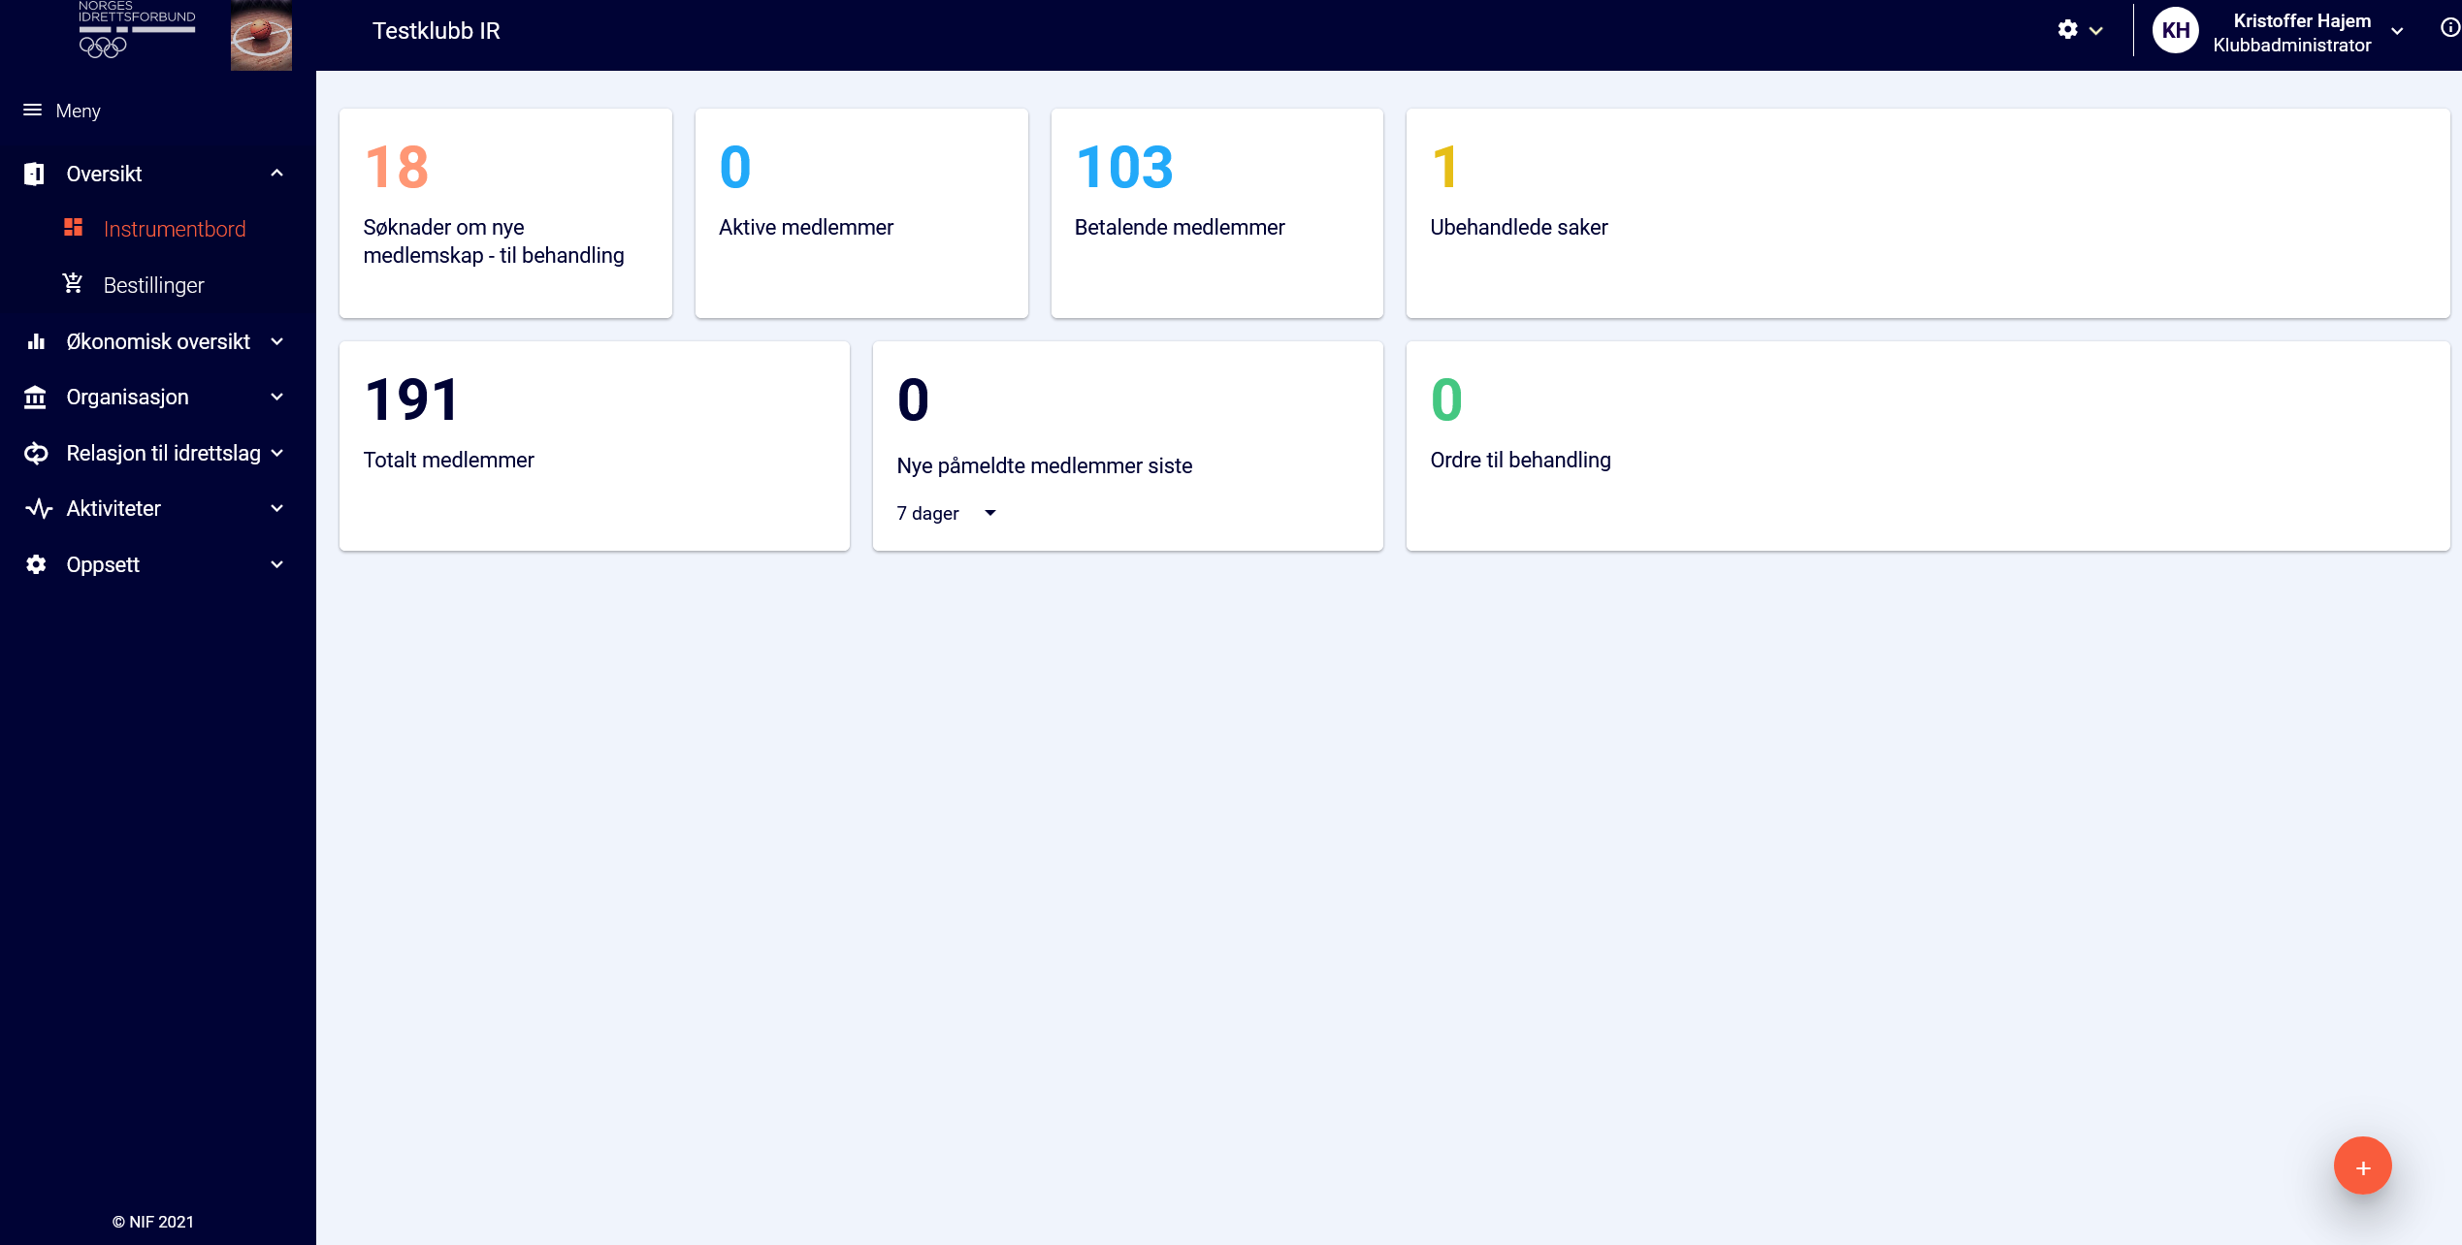
Dashbordet
Dette er den første siden dere ser etter å ha logget inn i IMS Admin
Her vil man få noen enkle tall får å gi et raskt overblikk av klubben.
Ved å klikke på de ulike boksene blir man tatt med til den delen av systemet som er relevant.

Slide 3
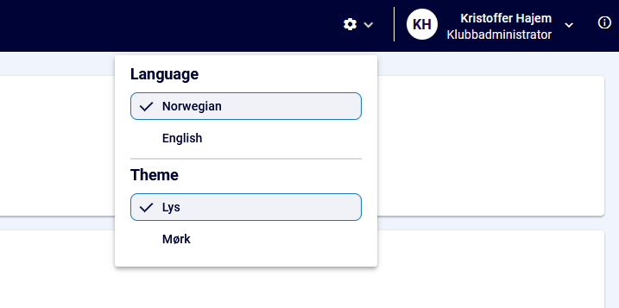
Øverst til høyre finnes muligheter for å endre språk
Ved å klikke på ditt navn vil man se en nedfallsmeny med alle klubbene man har tilgang til som administrator, og mulighet til å oppdatere sin personinformasjon i IMS
Klikk på i-en lengst til høyre for å bli videresendt til IMS sin informasjonsside, der du kan finne bl.a. informasjon om oppdatering og brukerveiledninger for IMS.

Slide 4
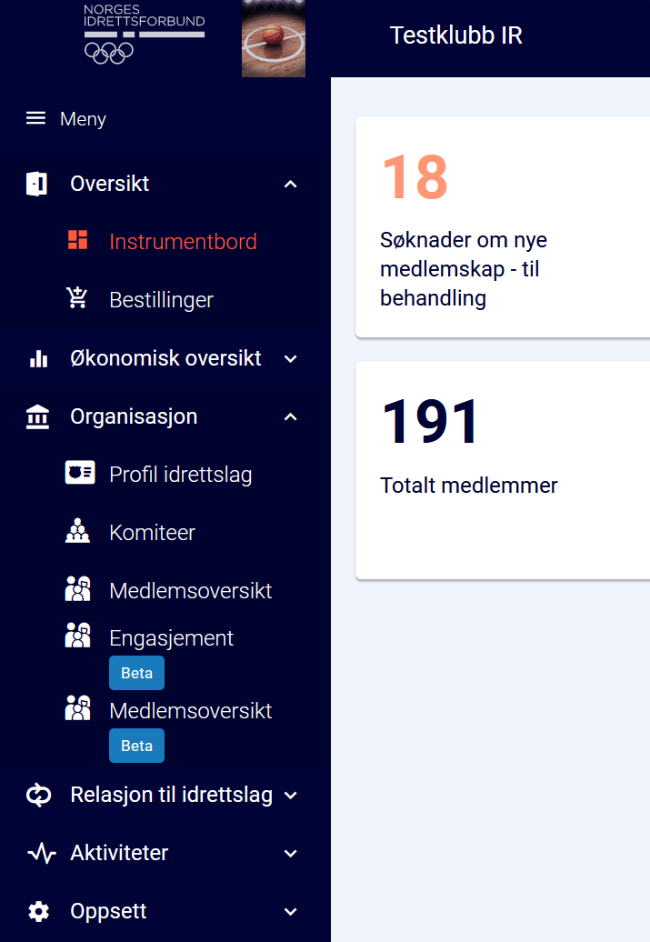
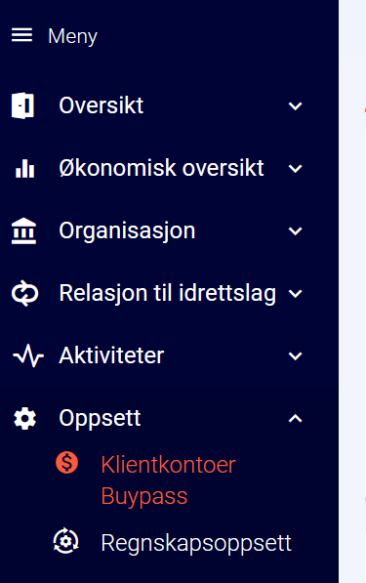
Sidemenyen
Sidemenyen vil alltid vise siden som er valgt med oransj farge, og aktivt område vil være ekspandert
Om nødvendig kan menyen skjules ved å klikke på “Meny” øverst.
Det første som er lurt å sjekke ut er Klienkontoer Buypass, under Oppsett

Slide 5
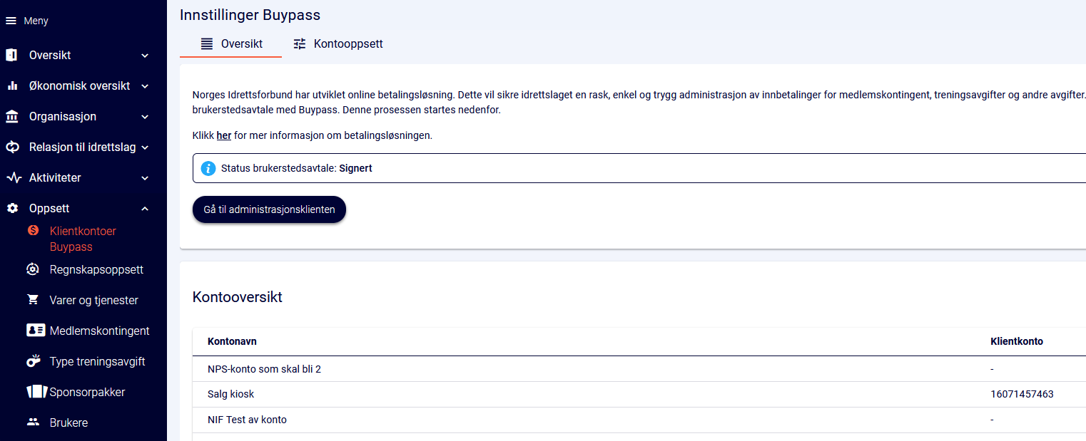
Innstillinger Buypass

Slide 6
Oversikt
Her finner man status på klubbens brukerstedsavtale, klientkontoer hos Buypass og hurtigknapp for innlogging i Buypass Payment Manager.
Brukerstedsavtale er nødvendig for å kunne fakturere medlemmer i IMS.
Brukerveiledning for Buypass Payment Manager finnes her:
https://buypassdev.atlassian.net/wiki/spaces/BuypassPaymentManager/pages/30965885/3+Kom+i+gang+med+BPM

Slide 7
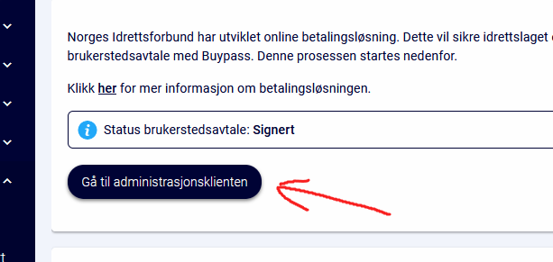
Buypass Payment Manager(BPM)
Dersom klubben ikke har tegnet brukerstedsavtale eller har behov for å gjøre noe i BPM kan man klikke på denne knappen.
Buypass bruker samme innlogging som de andre systemene til Idretten (IdrettensID), så her bruker man samme brukernavn og passord som i IMS.
Om du har problemer med innlogging hos Buypass kan du høre med den i klubben som har tilgang (f.eks. kasserer) om du har riktige tilganger selv.

Slide 8
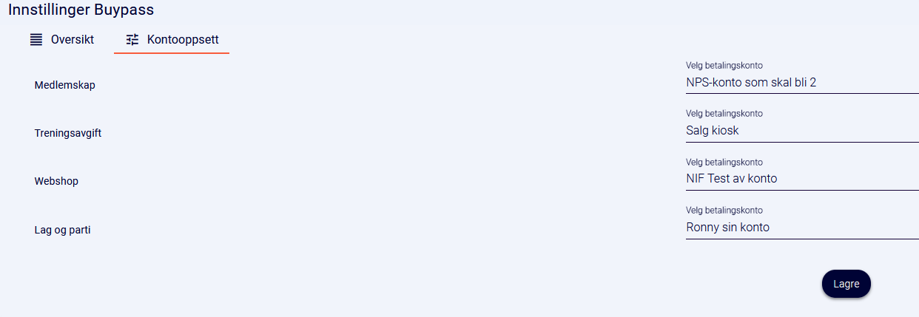
Kontooppsett
Her kan man velge hvilke av klubbens klientkontoer hos Buypass som skal være standardvalg for hvilke produkttyper. Disse vil være valgt automatisk ved nye produkter, men kan overstyres på det enkelte produktet om nødvendig.
Når penger overføres fra Buypass til klubbens bankkonto vil overføringen/betalingen i nettbanken markeres med klientkontoens navn. Derfor kan det være praktisk å ha en klientkonto per produkttype hvis kasserer vil ha raskere oversikt over hvilke beløp som gjelder hva i nettbanken.

Slide 9
Betalingsflyt i IMS - Kort forklart
AvtaleGiro trekker
automatisk beløp
fra medlemmets konto
på forfallsdato
Dersom du er usikker på betalingsflyten i IMS så fungerer denne slik * :
Medlemmet betaler faktura i nettbanken,
til Buypass sitt kontonummer(på fakuraen)
Buypass knytter pengene til riktig klubb og faktura via KID
Medlem mottar
faktura/eFaktura
Buypass flytter beløpet til klubbens klientkonto(er) basert på produktoppsett i IMS
Klubbens
klientkonto(er)
i Buypass
Klubbens
bankkonto
Buypass overfører alt som står på klubbens klientkontoer ved angitt intervall
*Når medlemmer betaler korrekt beløp for en ubetalt faktura. For unntak se Buypass brukerveiledning

Slide 10
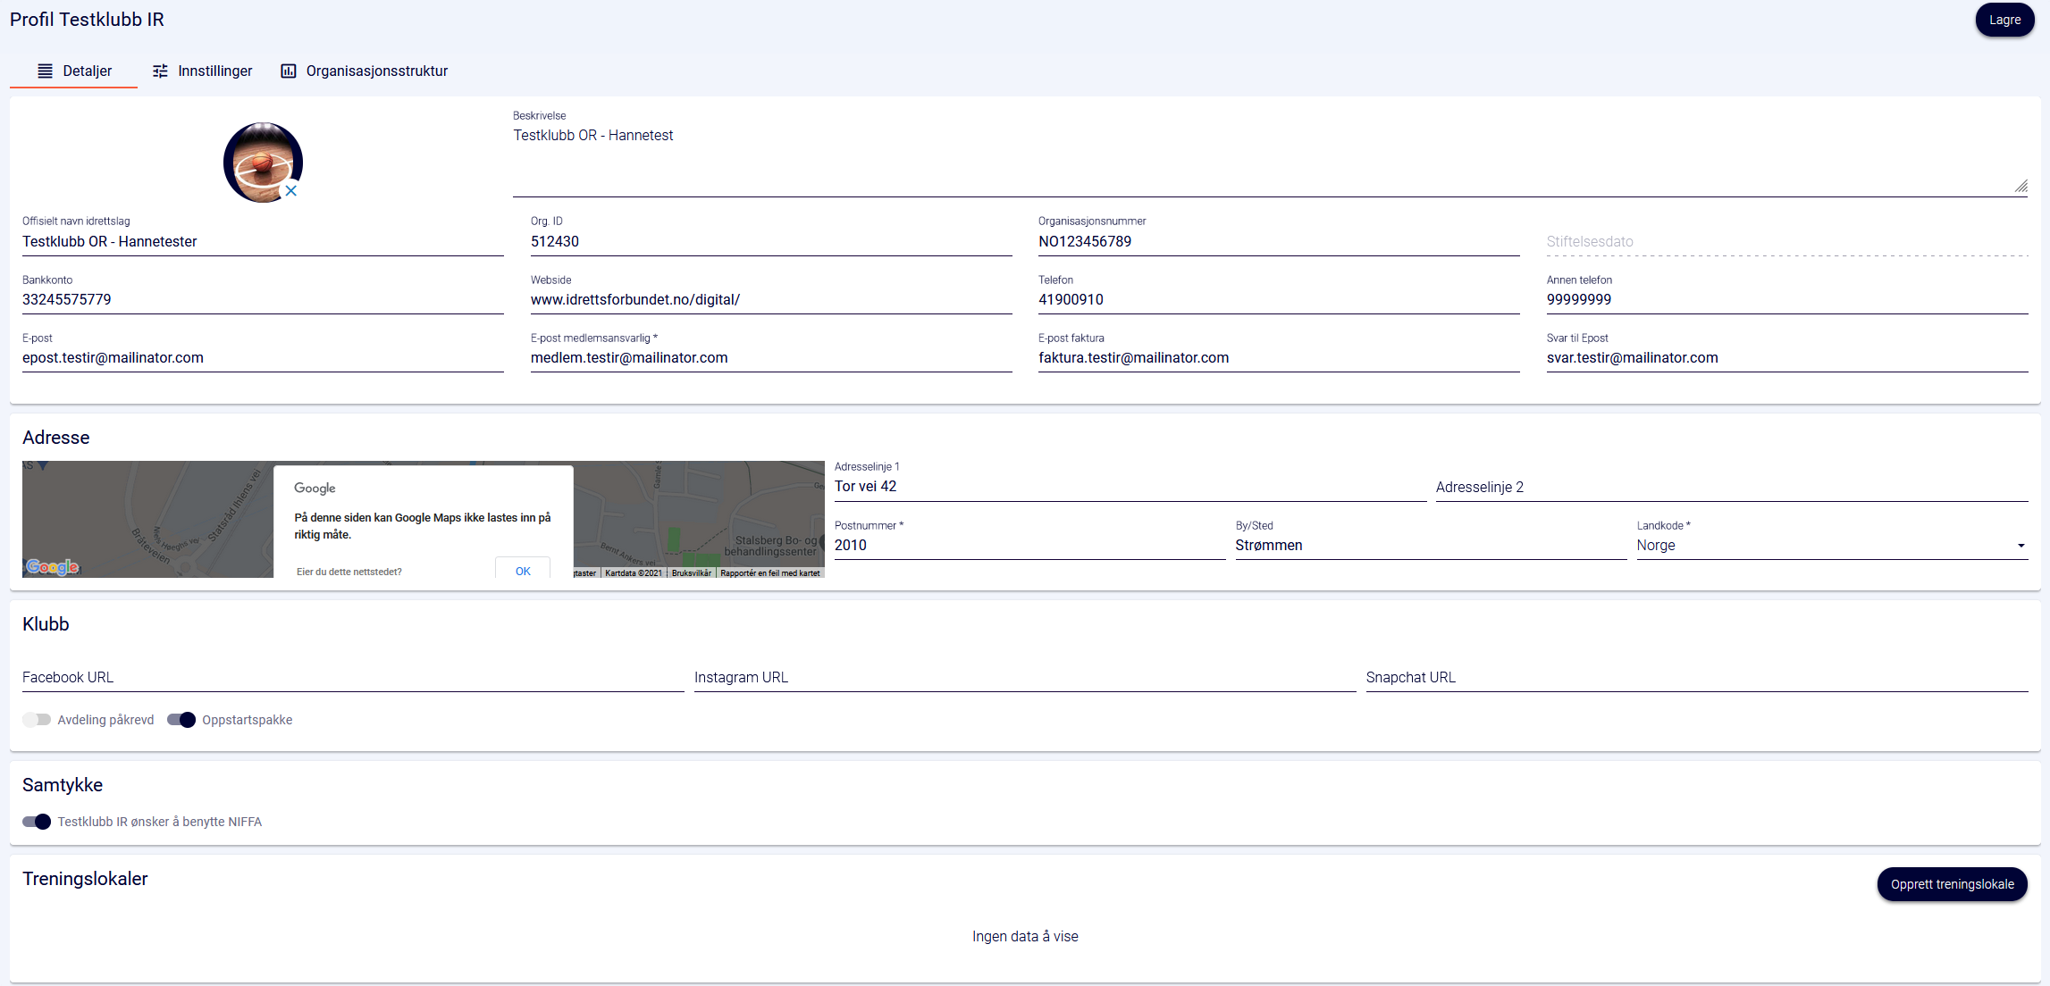
Profil Idrettslag

Slide 11
Profil Idrettslag
I Profil Idrettslag vil man finne generell informasjon til klubben, og innstillinger som gjelder helhetlig for klubben.

Slide 12
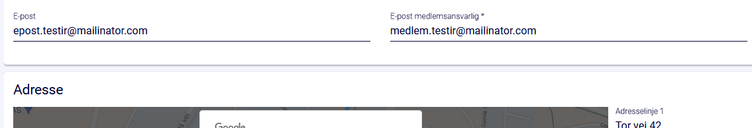
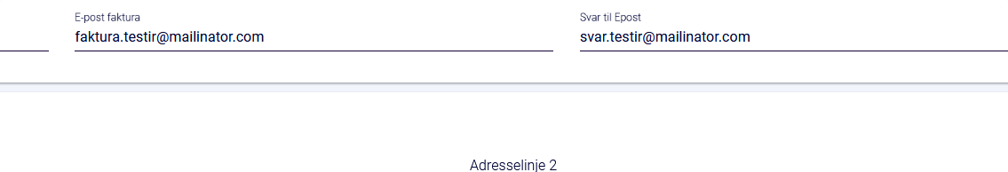
Eposter
Det viktigste feltene i den første fanen er epost-feltene. Disse vil motta enkelte varsler, samt vises som avsender på f.eks. faktura.
E-post medlemsansvarlig er den eneste som er påkrevd, men det er anbefalt å fylle ut alle 4 feltene. Dersom noen mangler vil systemet benytte seg av epost medlemsansvarlig der det er relevant.
E-post vil bl.a. vises i medlemsplattformen som kontaktinformasjon til klubben
E-post medlemsansvarlig vil motta noen varsler om hendelser i IMS, slik at man ikke alltid må logge inn før man vet om noe skjer
E-post faktura vises som avsender på faktura og kreditnota
«Svar til Epost» gjør det mulig for medlemmer å svare til den angitte adressen på eposter, både automatiske og manuelle, som sendes fra IMS. Om denne er tom har medlemmene ingen mulighet til å svare direkte på disse

Slide 13
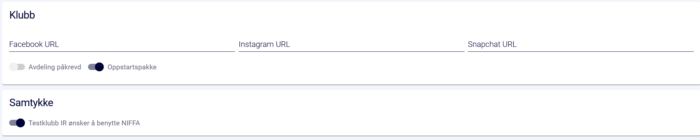
Sosiale medier og annen funksjonalitet for fremtiden
Linker til sosiale medier vises per i dag ingen steder i klubb- eller medlemsplatformen.
Funksjonalitet knyttet til avdelinger er avhengige av ekstern funksjonalitet som er under utvikling, som vil si at "Avdeling påkrevd" har ingen funksjonalitet per i dag.
Oppstartspakkefunsjonaliteten har en del tekniske utfordringer og mangler per i dag, så vi anbefaler å ikke benytte denne siden den ikke fungerer.
NIFFA er en ekstern app som er under utvikling fra NIF, som vil kunne knyttes mot IMS når den lanseres. For mer informasjon se her: https://niffa.no/

Slide 14
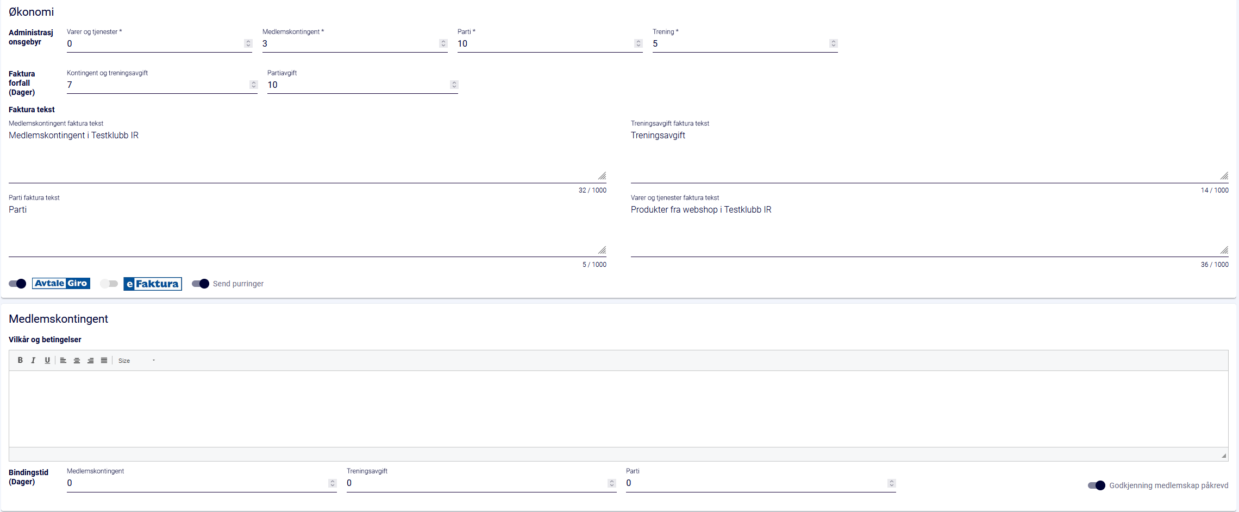
Profil Idrettslag - Innstillinger
I fanen for Innstillinger finner man innstillinger hovedsakelig knyttet til økonomi som vil gjelde for hele klubben

Slide 15
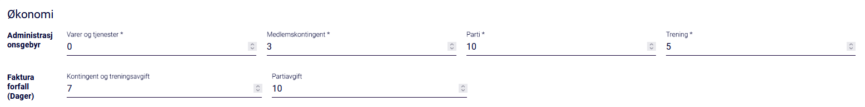
Administrasjonsgebyr og forfall
Administrasjonsgebyr kan settes per produkttype, og settes i kroner(NOK). Når et beløp settes her vil det gjelde for alle fakturaer som opprettes etter at innstillingene lagres.
Forfallstiden angir hvor mange dager medlemmet har å betale fra fakturadato, og denne kan ikke settes til kortere en 7 dager. En faktura som utstedes den første i måneden vil forfalle den ellevte(11.) om forfall er satt til 10 dager.
  Ved en samlefaktura med ulik forfallstid på ulike produkter eller produkttyper vil minste forfallstid velges. F.eks. vil en samlefaktura med innstillingene over ha 7 dager forfall om den inneholder produktlinjer for kontingent, treningsavgift og partiavgift.

Slide 16
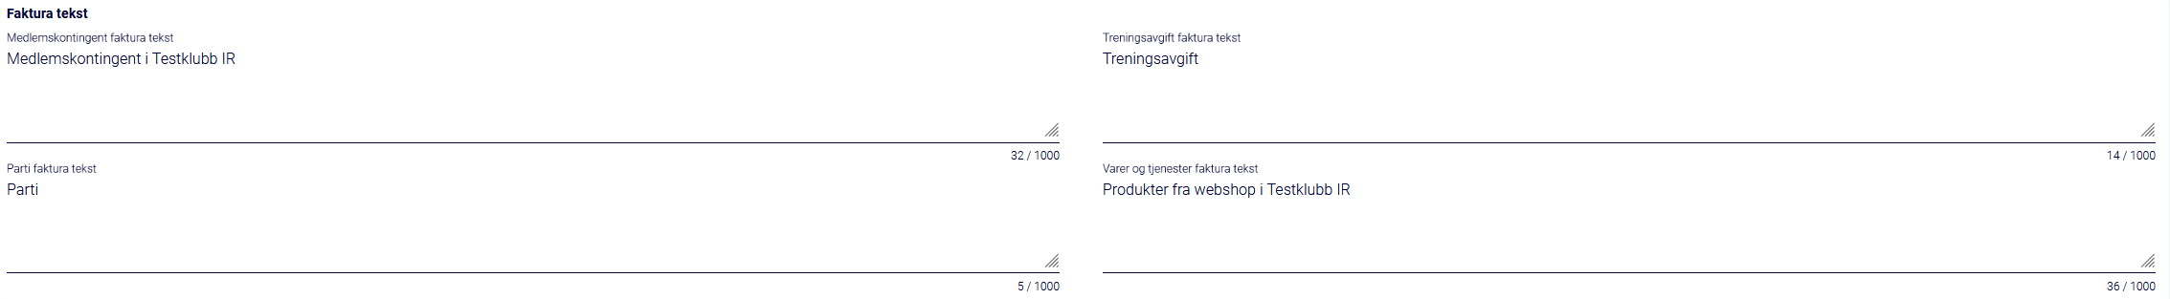
Fakturatekst
Fakturatekst kan settes per produkttype.
Alle fakturaer som inneholder en eller flere produkttyper vil ha relevant fakturatekst én gang per type. (Altså vil en faktura for flere partiavgifter kun vise fakturatekst for parti en gang)
Endringer av fakturatekst vil gjelde for alle nye fakturaer etter at innstillingene er lagret.

Slide 17
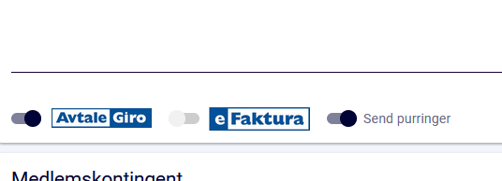
Faktureringskanaler
Det er 3 ulike måter for medlemmer å motta faktura i IMS. Epost, AvtaleGiro og eFaktura. Klubben må skru på AvtaleGiro og/eller eFaktura dersom disse skal tilbys til medlemmene sine.
Epost
  Dette er standard dersom klubben ikke tilbyr AvtaleGiro eller eFaktura. Fakturaer sendes også via epost selv om klubben har skrudd på en eller begge de andre kanalene, men medlemmet har ikke endå valgt å benytte disse.
AvtaleGiro
  Automatisk trekk for medlemmer som har tegnet avtale mot Buypass på forfallsdato. Avtalen kan tegnes etter innlogging i imsapp.nif.no, under innmelding, i nettbanken, eller via https://avtalegiro.nif.no
eFaktura
  eFaktura vil dukke opp automatisk i medlemmet nettbank dersom h*n har tillatt dette i sin nettbank

Slide 18
Purringer
Om purringer skrus på vil medlemmer motta purringer på forfalte fakturaer
Første purring sendes 4 dager etter forfall
Gjentakende purringer sendes i opptil 1 år, og stopper tidligere om medlemmet betaler fakturaen.
De første 11 sendes månedlig, og den 12. måneden sendes de ukentlig. Totalt sendes 15 mulige purringer.
Det er INGEN kostnader tilknyttet purringer. Dette er kun masing på medlemmet per epost.
Hvis klubben ønsker gebyr/inkasso på ubetalte fakturaer er dette ikke mulig via IMS, og klubben må selv inngå avtale med godkjent inkassoselskap.

Slide 19
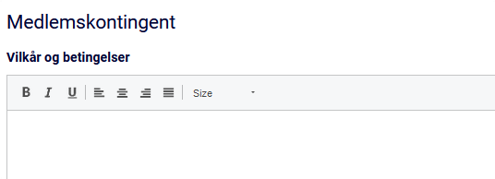
Vilkår
Her kan klubben skrive eventuelle vilkår og betingelser som medlemmet må akseptere ved innmelding i klubben.
Det er mulig med ca 10000 ord dersom det er nødvendig.

Slide 20
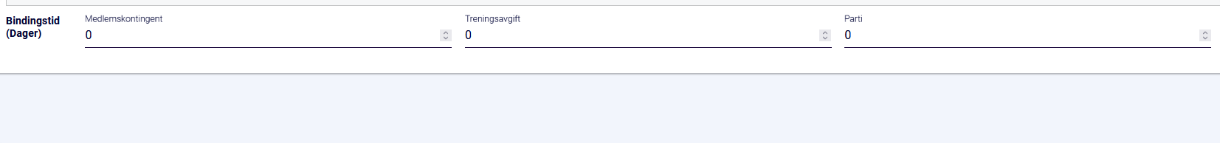
Bindingstid
Bindingstid styrer hvor lang tid medlemmer må vente før de kan kansellere et produkt/melde seg ut.
  F.eks. vil en bindingstid på 180 dager for kontingent si at medlemmet må vente i ca 6 mnd før de selv kan melde seg ut av klubben via imsapp.nif.no
Klubbadministrator kan alltid omgå bindingstiden og melde medlemmer ut av klubben, parti eller kansellere treningsavgiften selv om bindingstiden er aktiv.
Bindingstid gjelder kun første gang medlemmet har produktet, så ved f.eks. fornyelse av medlemskapet vil ikke medlemmet få ny bindingstid

Slide 21
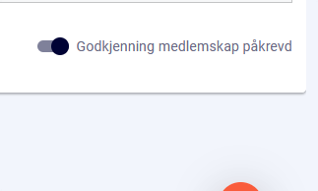
Krav om Godkjenning av medlemskap
Denne frivillige innstilling kan skrus på dersom klubben ønsker å legge inn en steg der en administrator må aktivt godkjenne alle nye medlemmer.
Disse vil være tilgjengelige under en egen status i medlemsoversikten, og vil ikke bli fakturert før de er ev. godkjente.
Funksjonen kan være nyttig for klubber som enten bare ønsker bedre oversikt over hvem som blir med i klubben, eller dersom klubben trenger å sjekke f.eks. politiattest før medlemmene slipper inn.

Slide 22
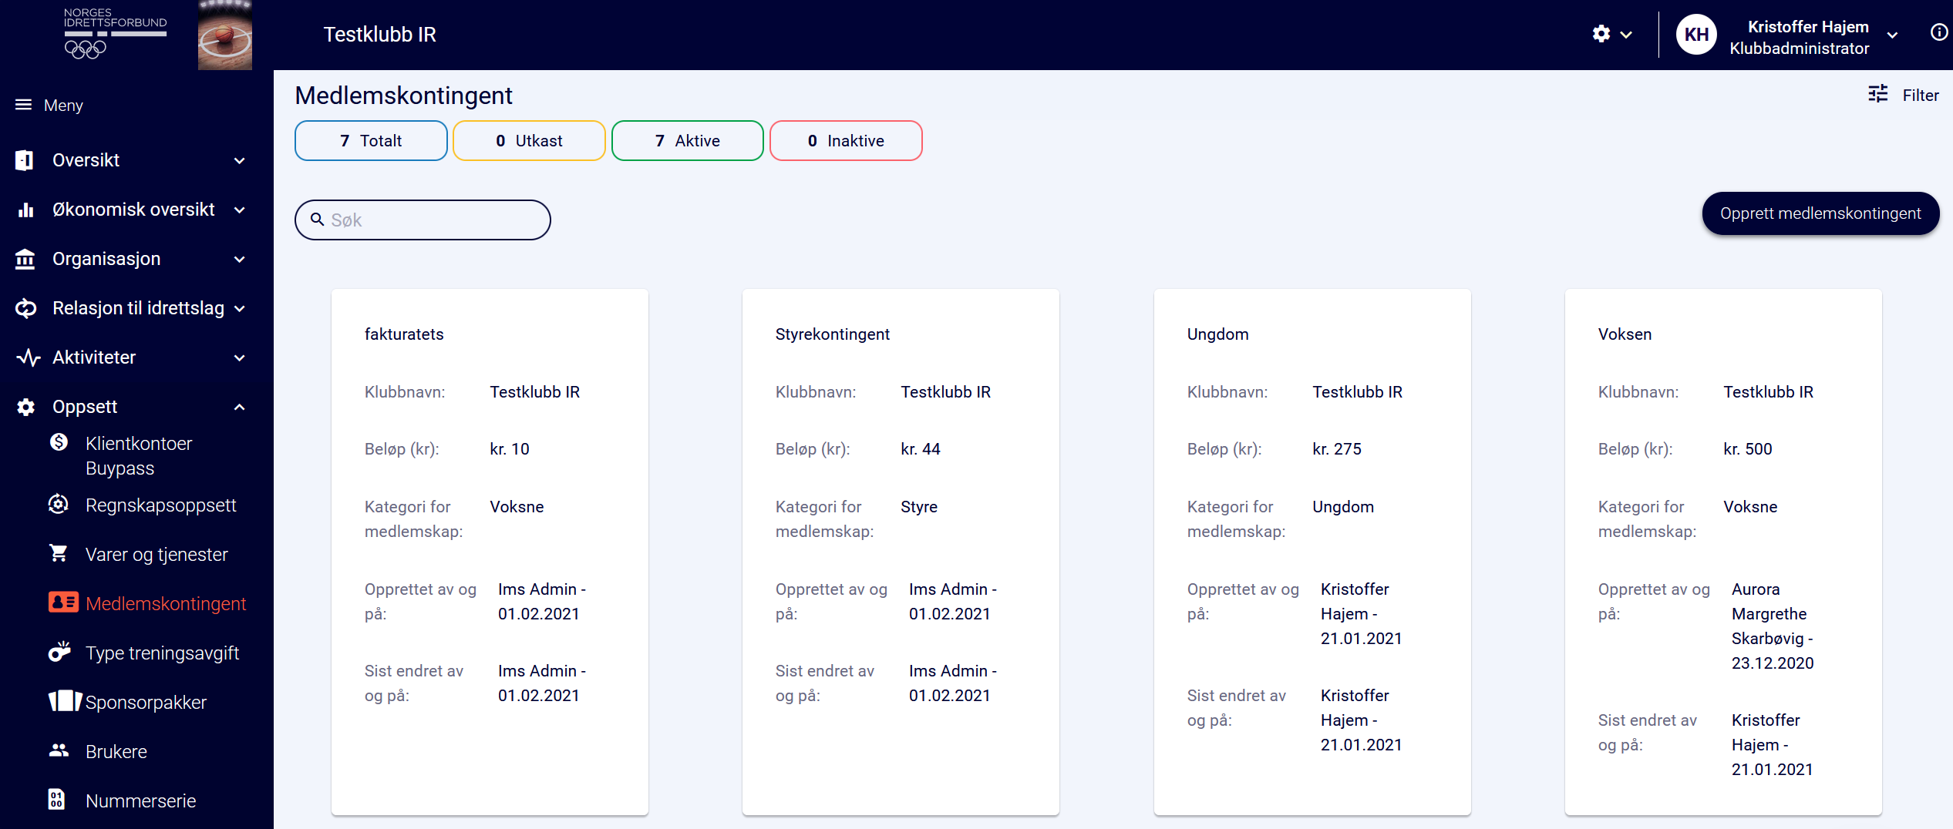
Medlemskontingenter

Slide 23
Oversikt
Her kan man se alle kontingenter som klubben har satt opp.
Ved å klikke på de ulike statusboksene øverst til venstre kan man finne frem enklere til de man skal jobbe med.
Standardvisning er alle kontingenter uavhengig av status
Det er kun aktive kontingenter som er tilgjengelige for medlemmene og som blir fakturert

Slide 24
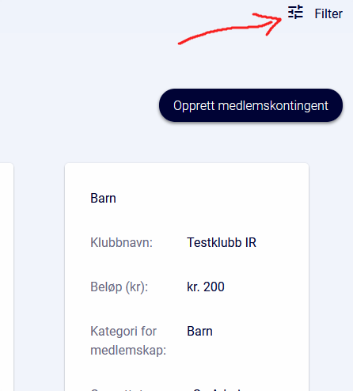
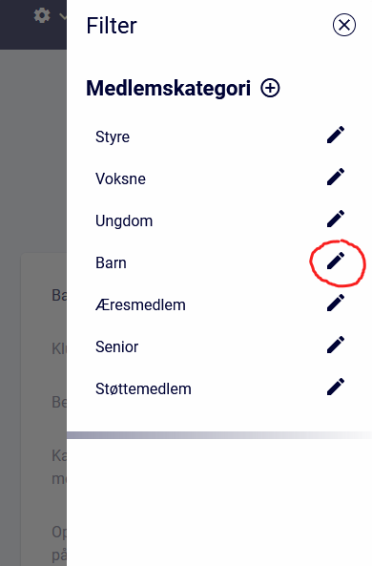
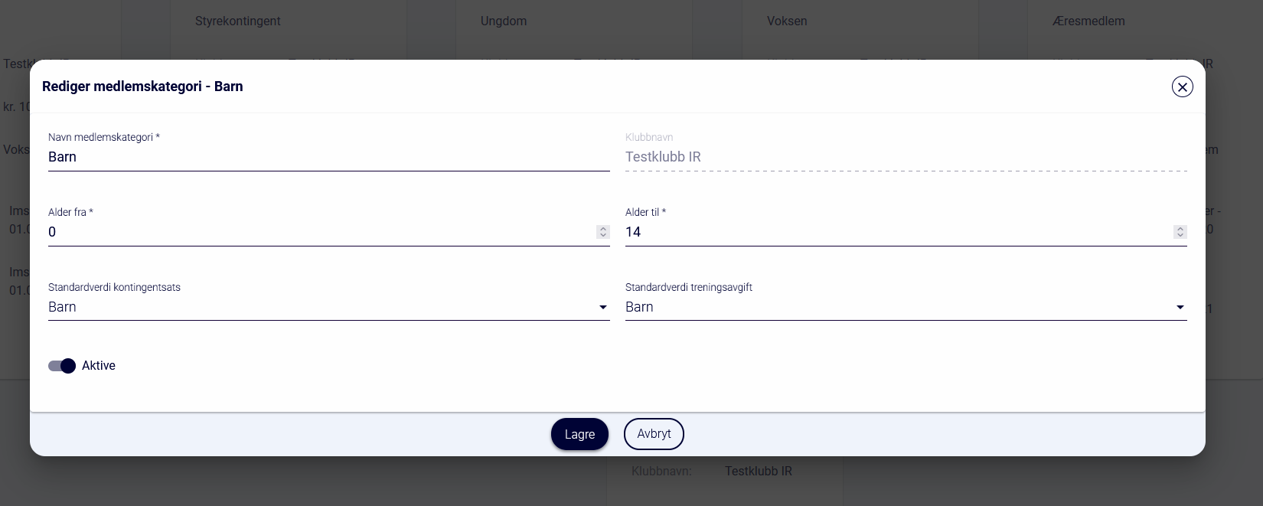
Filter
Ved å trykke på Filter øverst til høyre vises en sidemeny på høyre side av skjermen, der man kan opprette og redigere medlemskategorier.Hvert produkt må knyttes til en kategori
Ved å åpne en kategori kan man definere hvilke medlemmer, basert på alder, som skal ha produkter innen denne kategorien. I eksempelet på bildet vil kun medlemmer som er 14 år eller yngre kunne se og velge kontingent/treningsavgifter med denne kategorien.
Det er også mulig å velge hvilket produkt som er første tilgjengelige valg innenfor kategorien, dersom man har flere produkter per kategori.
Om man setter begge aldersfeltene til 0 vil kategorien være tilgjengelig for alle.

Slide 25
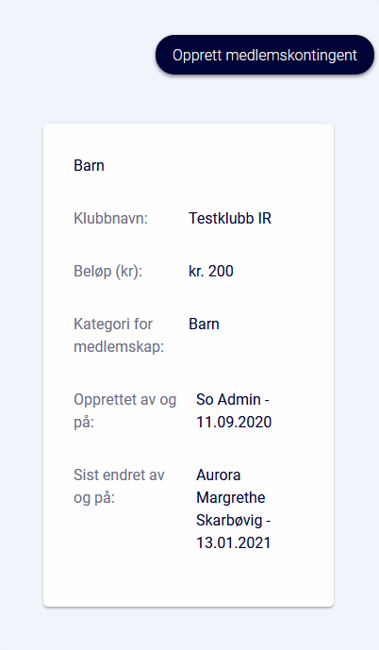
Kontingent - Produkt
For å redigere et eksisterende produkt kan man klikke på det aktuelle produkte
For å opprette et helt nytt produkt klikker man på "Opprett medlemskontingent"

Slide 26
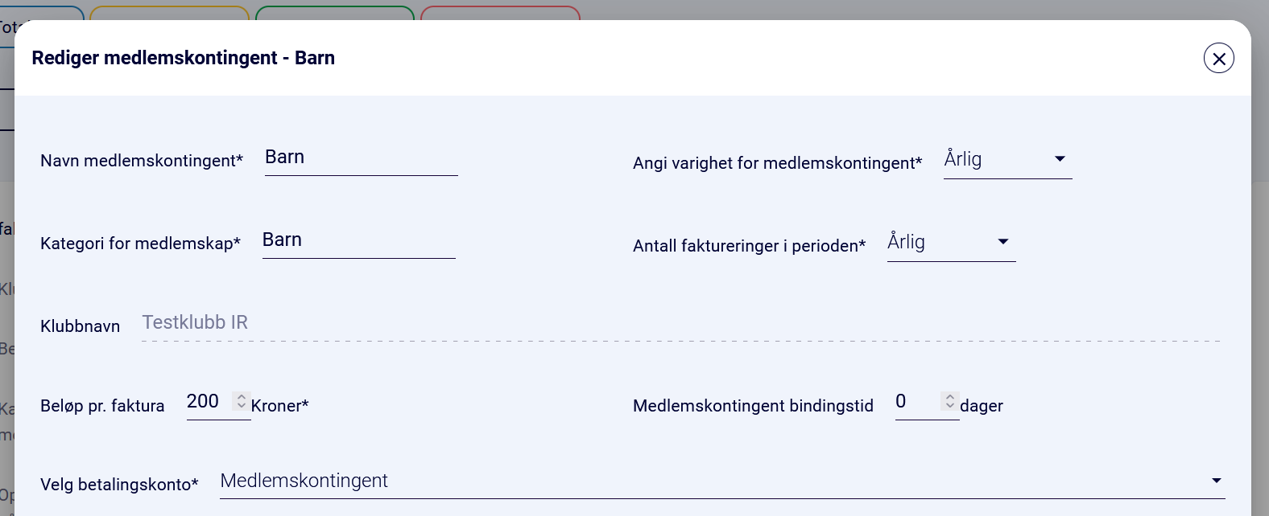
Kontingent - Redigere Produkt
Når man åpner et eksisterende produkt vil man se de ulike innstillingene som er satt opp.

Slide 27
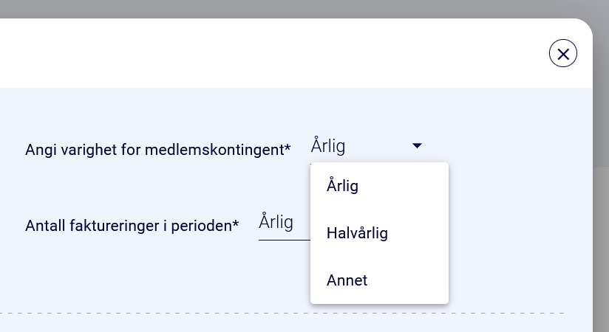
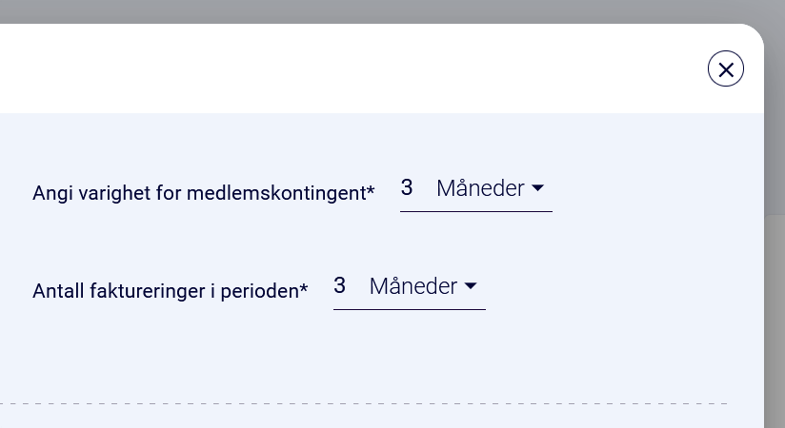
Kontingent - Fakturering og varighet
Varighet og hvor ofte kontingenten skal faktureres kan setter til Årlig, Halvårlig eller Annet
Annet gir muligheten for å sette et selvvlagt antall måneder.
I eksempelet vist til høyre vil varighet og fakturering gå per kvartal. Selv om etikettens ordlyd tilsier noe annet, så vil denne kontingenten faktureres hver 3. måned og ikke 3 ganger per måned.

Slide 28
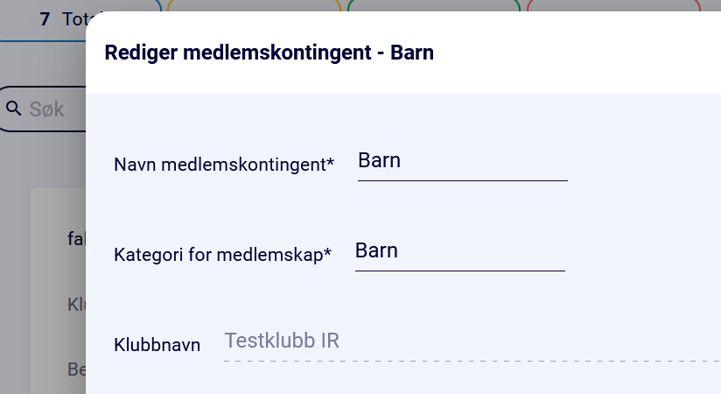
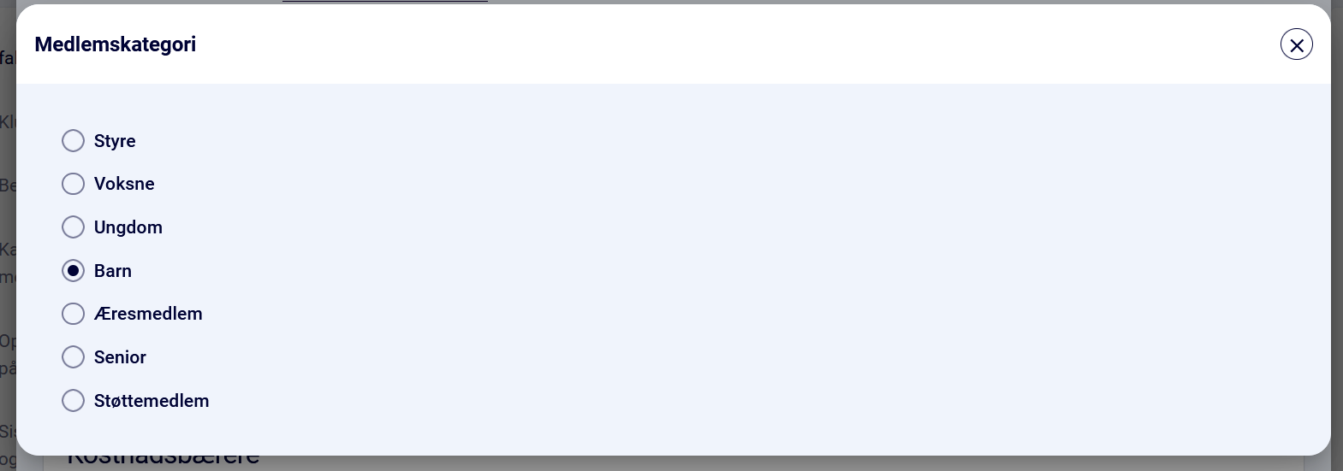
Kontingent - Navn og Kategori
Navnet på medlemskontingenten har ingen krav om å være unikt. Det vil si at f.eks. alle kontingenter kan hete "Medlemskontingent 2021" om man ønsker samme navn på tvers av kategorier.
Kategorien settes via et vindu med radioknapper ved å klikke på feltet bak "kategori for medlemskap".
Dette vinduet lukkes når man klikker på en av kategoriene.
Det er kun aktive kategorier som er tilgjengelige for valg i dette vinduet.

Slide 29
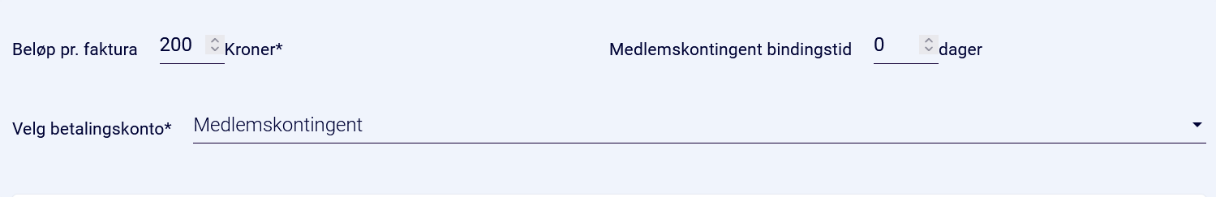
Kontingent - Rediger produkt
Beløp kan settes i enten hele kroner, og med øre(f.eks. 299,99) om nødvendig
Bindingstid hentes fra Profil Idrettslag for nye produkter, men kan oversrives per produkt om ønskelig.
"Velg betalingskonto" henter standard klientkonto for produktet fra Klientkontoer Buypass, men kan oversrives per produkt om ønskelig. Denne må velges for at kontingenten skal faktureres ved neste fakturadato.
MERK: For å få telle som betalende medlem må medlemmet har betalt minst 50kr i kontingent, på egen faktura/fakturalinje, innen utgangen av året, med unntak av æresmedlemmer. Man kan altså ikke bake disse 50 kronene inn i treningsavgiften. For mer informasjon se https://www.idrettsforbundet.no/tema/juss/lovnormer/

Slide 30
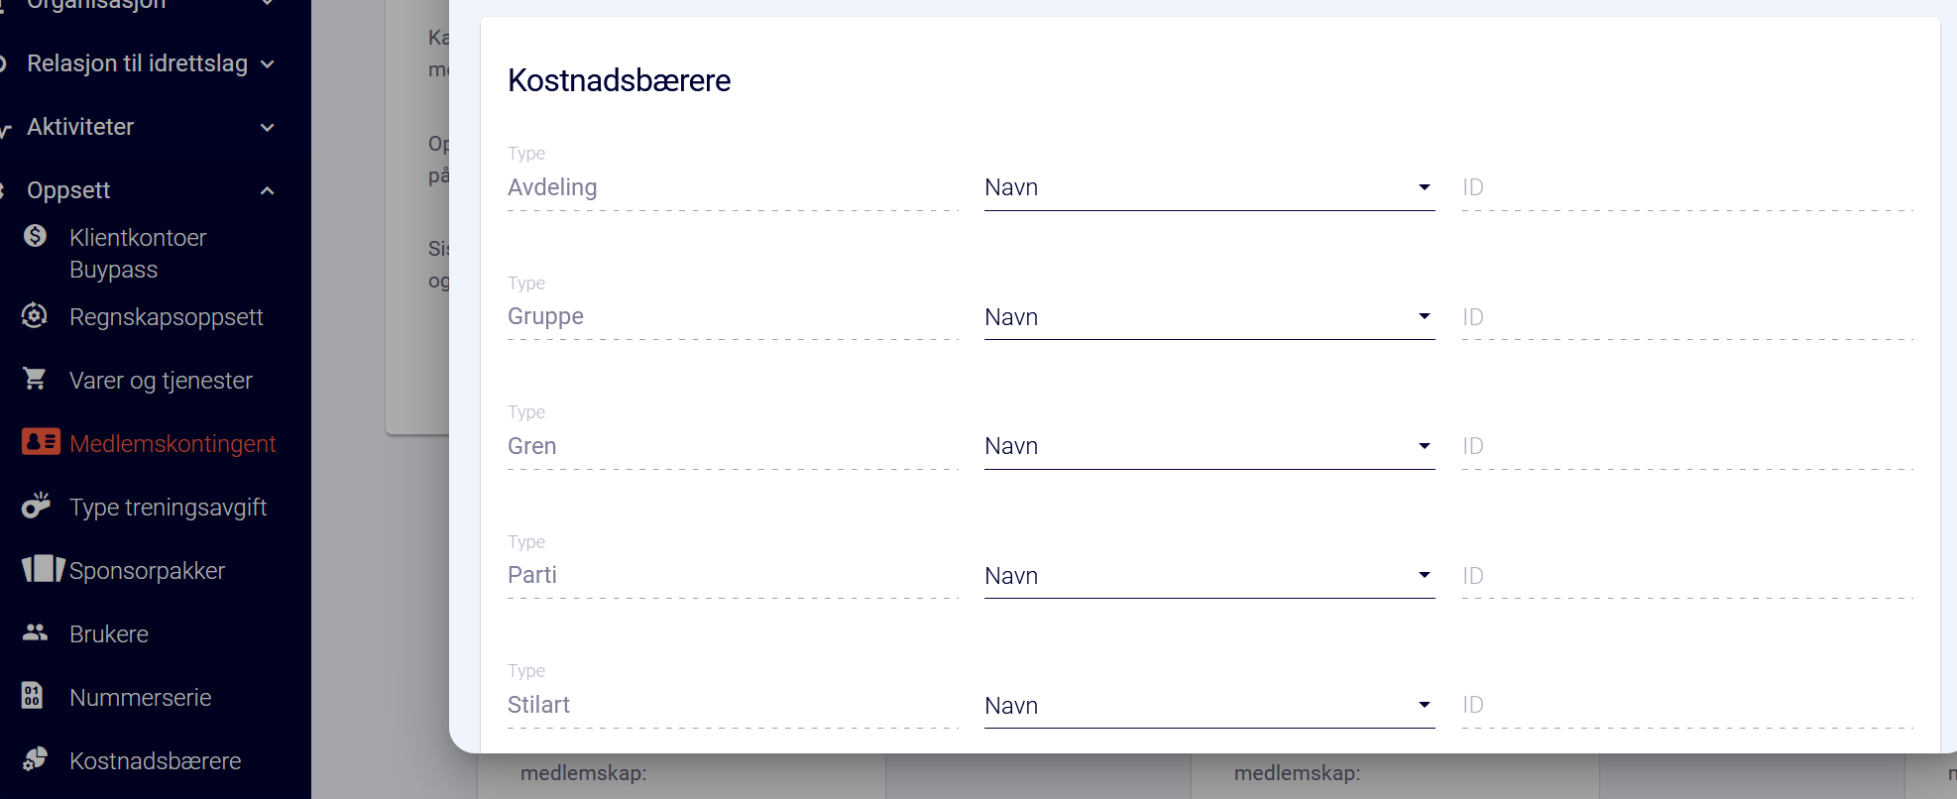
Kontingent - Kostnadsbærere
Om klubben har behov eller ønske om å benytte kostnadsbærere for regnskapet, så kan disse angis per produkt. Kostnadsbærerene selv kan konfigureres via "Oppsett -> Kostnadsbærere" i sidemenyen.
Kostnadsbærerne som er angitt vil vises på relaterte linjer i de regnskapsrelevante oversiktene og rapportene i IMS.

Slide 31
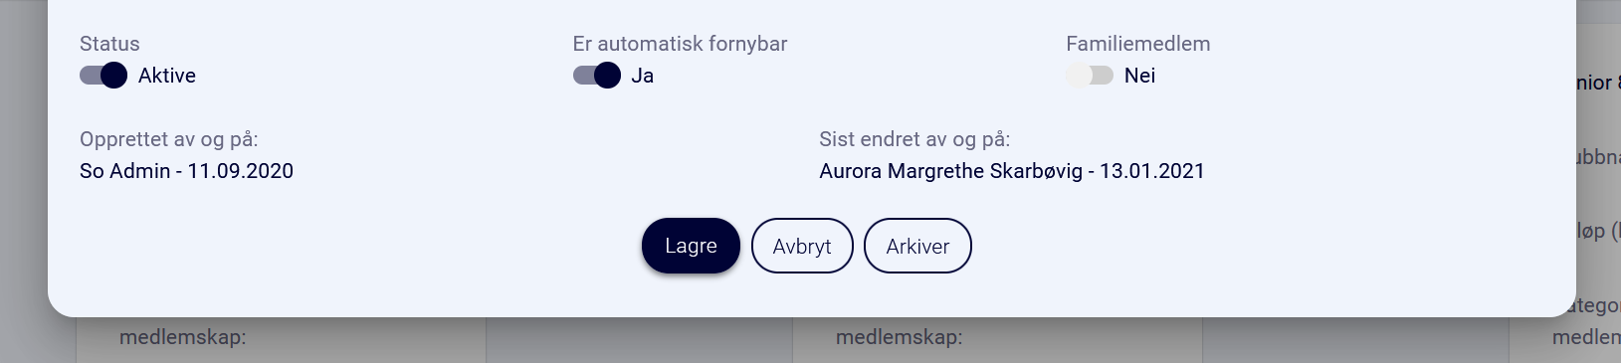
Kontigent - Rediger produkt
For at kontingenten skal være tilgjengelig for nye medlemmer må den ha status Aktiv. OBS: medlemmer som allerede har en gitt kontingent vil fortsatt faktureres for denne selv om den er inaktiv, med mindre produktet endres på medlemmet (demonstrert senere /se veiledning for Medlemsoversikt)
Automatisk fornybar vil si at medlemmer automatisk får ny faktura og gyldig periode for kontingenten når den gjeldende utløper. F.eks. vil man automatisk kunne få ny faktura 01.01.22 dersom nåværende kontingent utløper 31.12.21.
Merk: dersom automatisk fornybar er satt til "Nei", vil medlemmet bli meldt ut etter 31.12.21, og må aktiv melde seg inn på nytt i klubben.
Per i dag har vi ikke implementert funksjonalitet for familekontingenter/-rabatt, så bryteren for "Familemedlem" har ingen funksjon. Dette er tiltenkt funksjonalitet for fremtiden.

Slide 32
Kontigent - Rediger produkt
Lagre-knappen lagrer de endringen som er gjort på produktet
Avbryt-knappen kansellerer endringene som er gjort, og beholder tidligere innstillinger
Arkiver-knappen sletter produktet. Det er ikke mulig å angre denne avgjørelsen, så dersom man er usikker på om produktet skal slettes eller ei anbefaler vi å kun sette det til inaktivt. OBS: medlemmer som allerede har en gitt kontingent vil fortsatt faktureres for denne selv om produktet er arkivert, med mindre produktet endres på medlemmet (demonstrert senere/se veiledning for Medlemsoversikt)

Slide 33
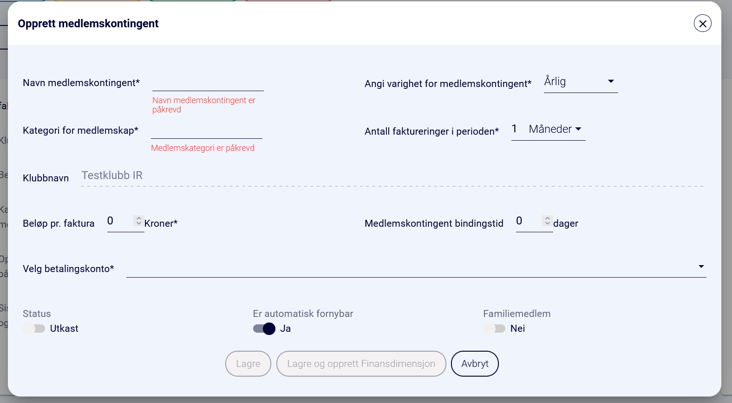
Kontingent - Opprett produkt
Ved opprettelse av ny kontingent vises dette vinduet og betlingskonto, samt bindingstid, vil fylles ut dersom standardverdier for disse er angitt som nevnt tidligere.
Det er mulig å lagre midlertidige endringer som utkast dersom man ikke er helt ferdig. Disse kan finnes lett tilbake til ved å klikke på statusboksen for "Utkast"(Gul) øverst på siden.
"Lagre og opprett Finansdimensjon" lar deg angi kostnadsbærere på den nye kontingenten.

Slide 34
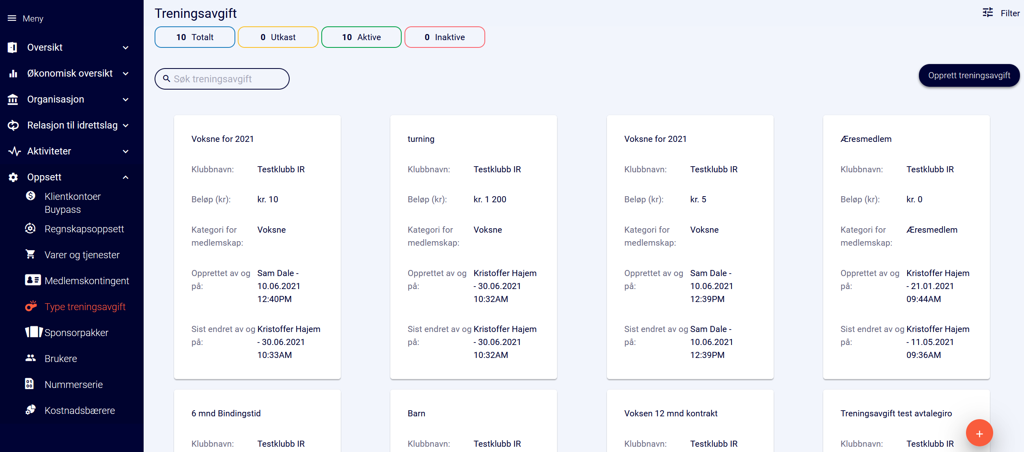
Treningsavgift
Oppsettet av Treningsavgiftene har stort sett samme utforming, felter og funksjonalitet som Medlemskontingentene.

Slide 35
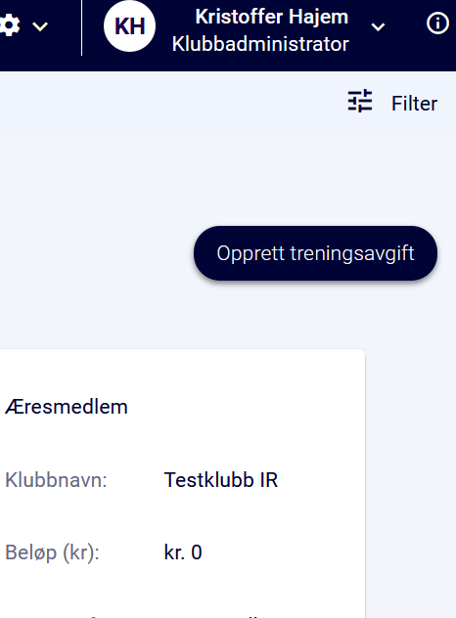
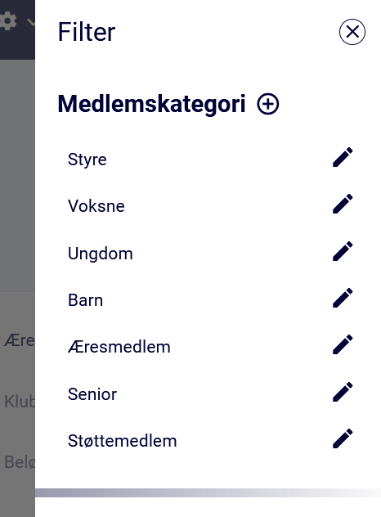
Treningsavgift - Filter og kategori
Ved å trykke på filter kan man se de samme kategoriene som under oppsett av medlemskontingenter. Endringer man gjør et sted på disse reflekteres derfor begge steder.
Dette er fordi samme kategori må settes på treningsavgiften som på medlemskontingenten. De med kategori Barn på kontingenten vil altså kun få se og kjøpe treningsavgifter med kategori Barn.

Slide 36
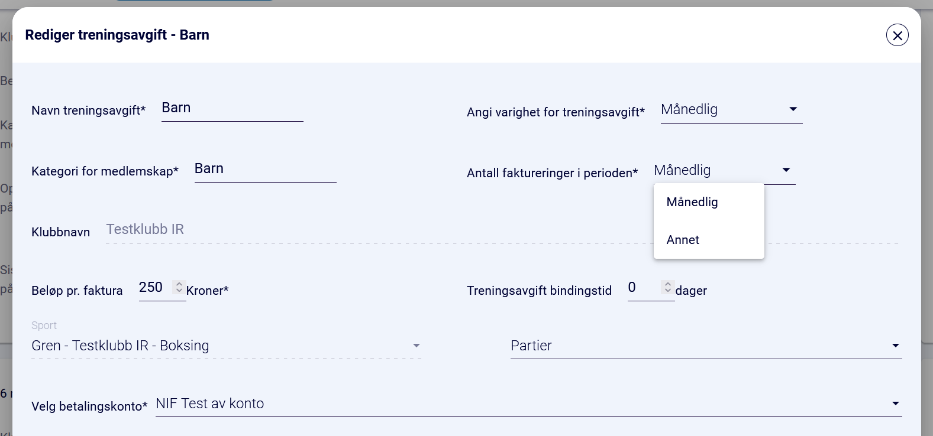
Treningsavgift - Rediger produkt
Verdiene og feltene på treningsavgiftene er stort sett like som på kontingentene.
For fakturering og varighet på treningsavgiftene er det ulike standardverdier enn for kontingent, men oppførselen er lik. Om man ønsker årlig fakturering må man velge Annet og sette 12 måneder på varighet og fakturering.
Sport/gren er ikke mulig å redigere for et opprettet/aktivert treningsavgift, og settes kun ved opprettelse av nye treningsavgifter eller på utkast.
Feltet for partier har per i dag ingen funksjon og kan ignoreres.

Slide 37
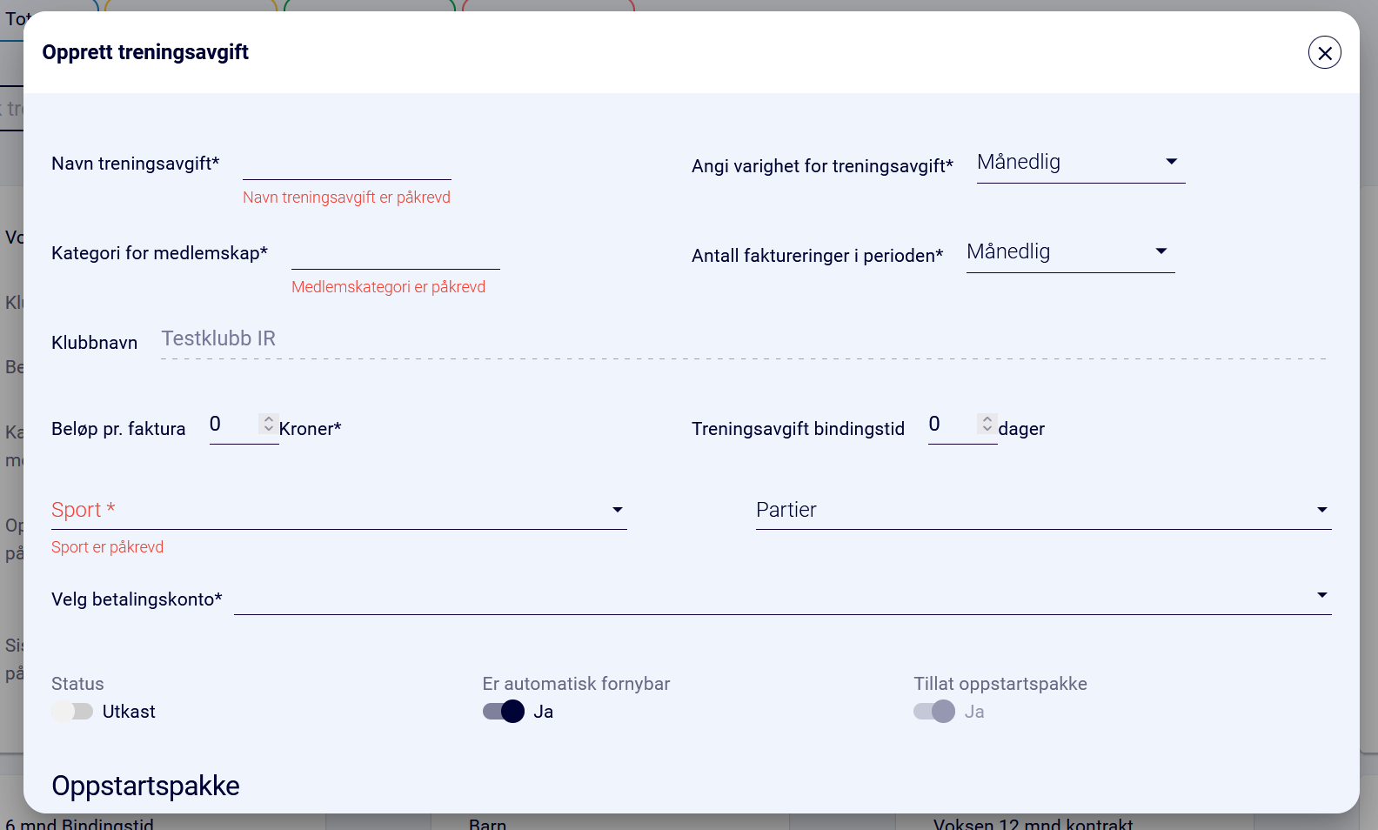
Treningsavgift - Opprett produkt
Opprettelse av treningsavgift er veldig likt som med kontingent, og de samme feltene henter standardverdier om angitt.
Valg av Gren/Sport skjer via en nedfallsemeny der grenen(e) som er tilknyttet klubben er tilgjengelige.
Om oppstartspakke ikke er skrudd på under Profil Idrettslag vil ikke den delen vises i dette vinduet.

Slide 38
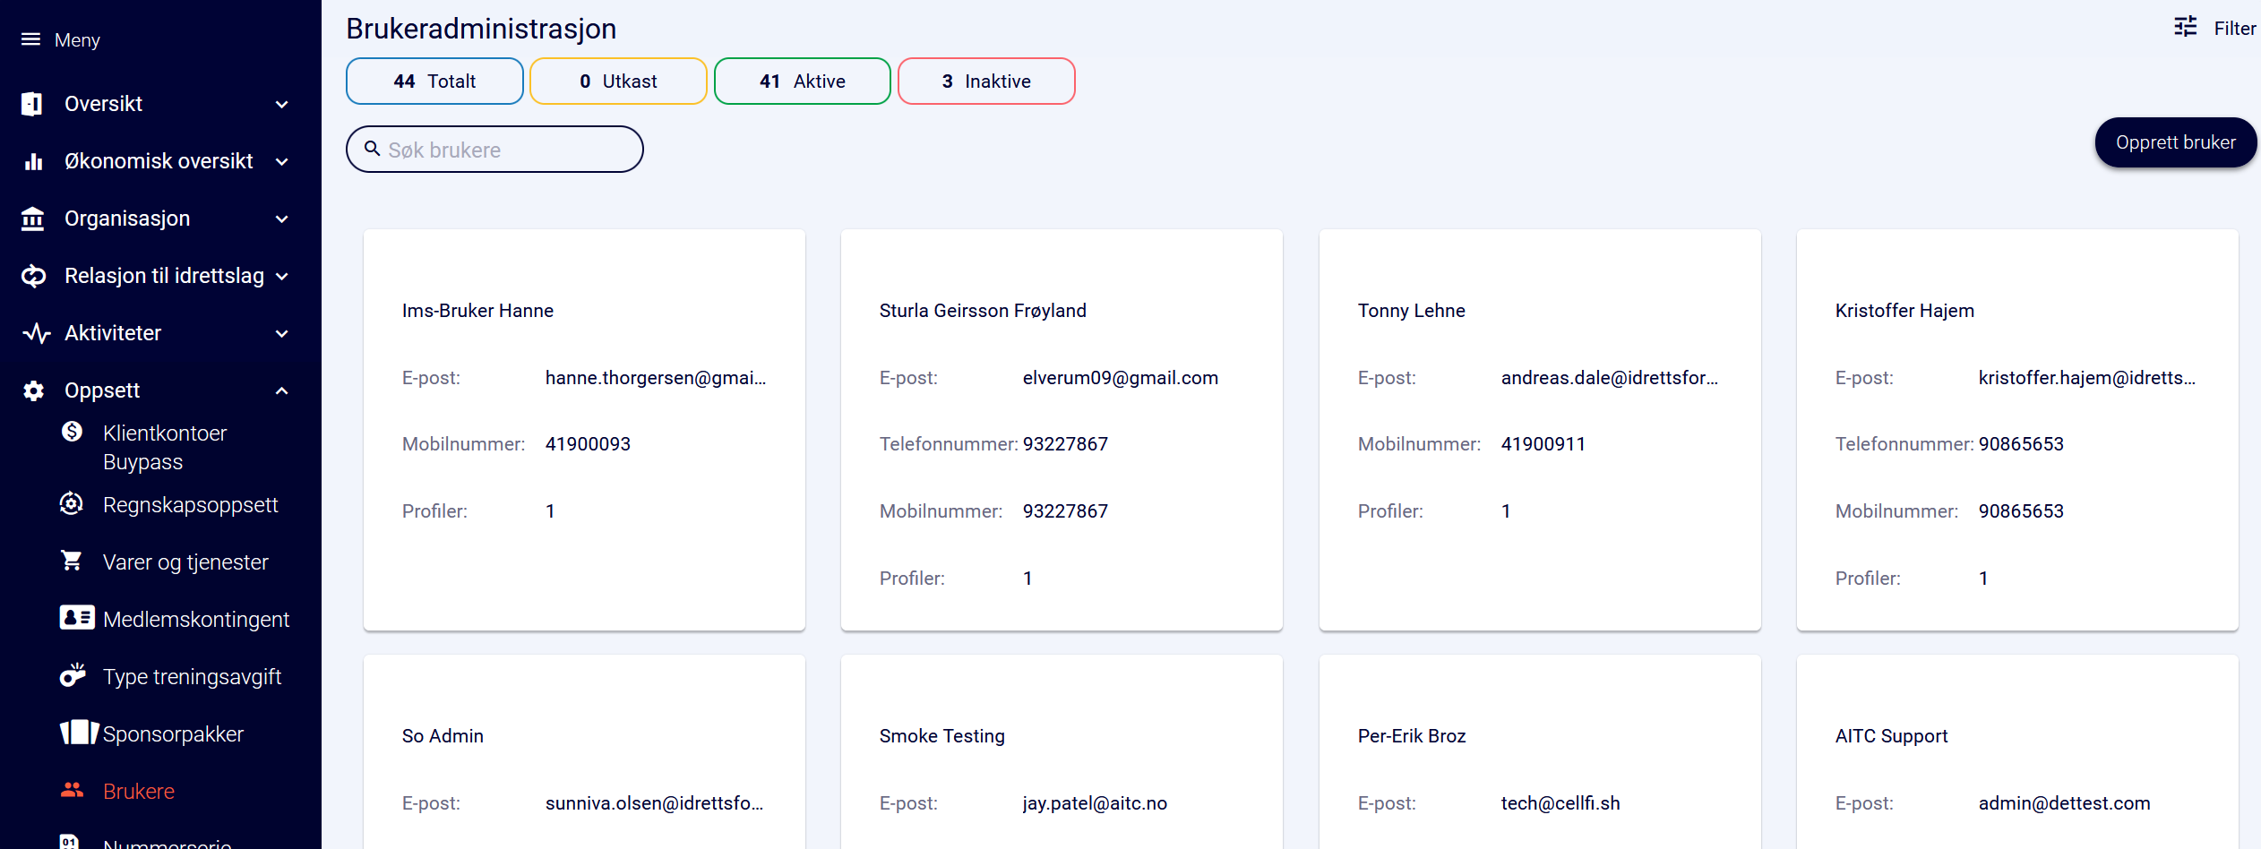
Brukeradministrasjon
Dersom det er behov for å opprette nye administratorbrukere eller fjerne tilgang fra eksisterende så kan dette gjøres vie Oppsett -> Brukere.
MERK: Brukerene til Support fra NIF og AITC vil være blant brukerene her, med eposter med @idrettsforbundet.no eller @aitc.no. Dersom dere ser ukjente brukere med disse epostene ber vi dere å ikke gjøre endringer på disse.

Slide 39
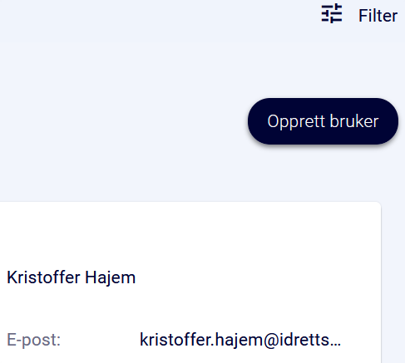
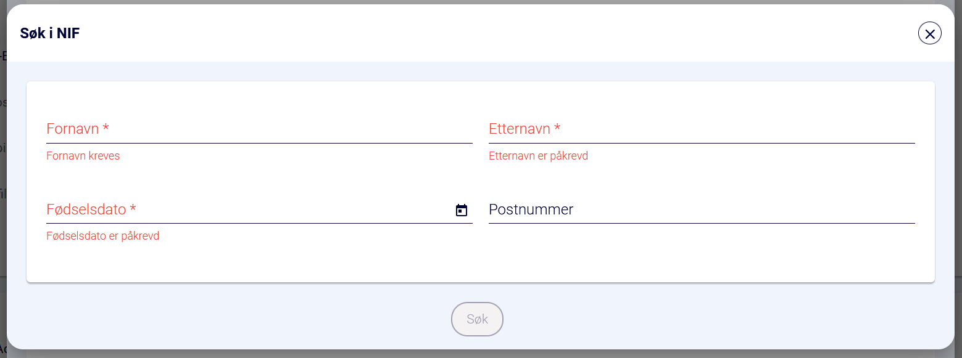
Brukeradministrasjon - Opprett ny bruker
Ved å klikke på Opprett bruker åpnes en dialog for å søke opp personen man ønsker å gi tilgang, via NIFs sentrale database.
MERK: personen må være registrert med en bruker i IdrettensID for å være administrator. Om vedkommende ikke har dette kan de registrere seg via https://signup.nif.no
Når personen søkes opp må man sikre seg at fornavn, etternavn og fødselsdato er likt det som er registrert i Folkeregisteret. NIFs sentrale database vaskes jevnlig mot Folkeregisteret.

Slide 40
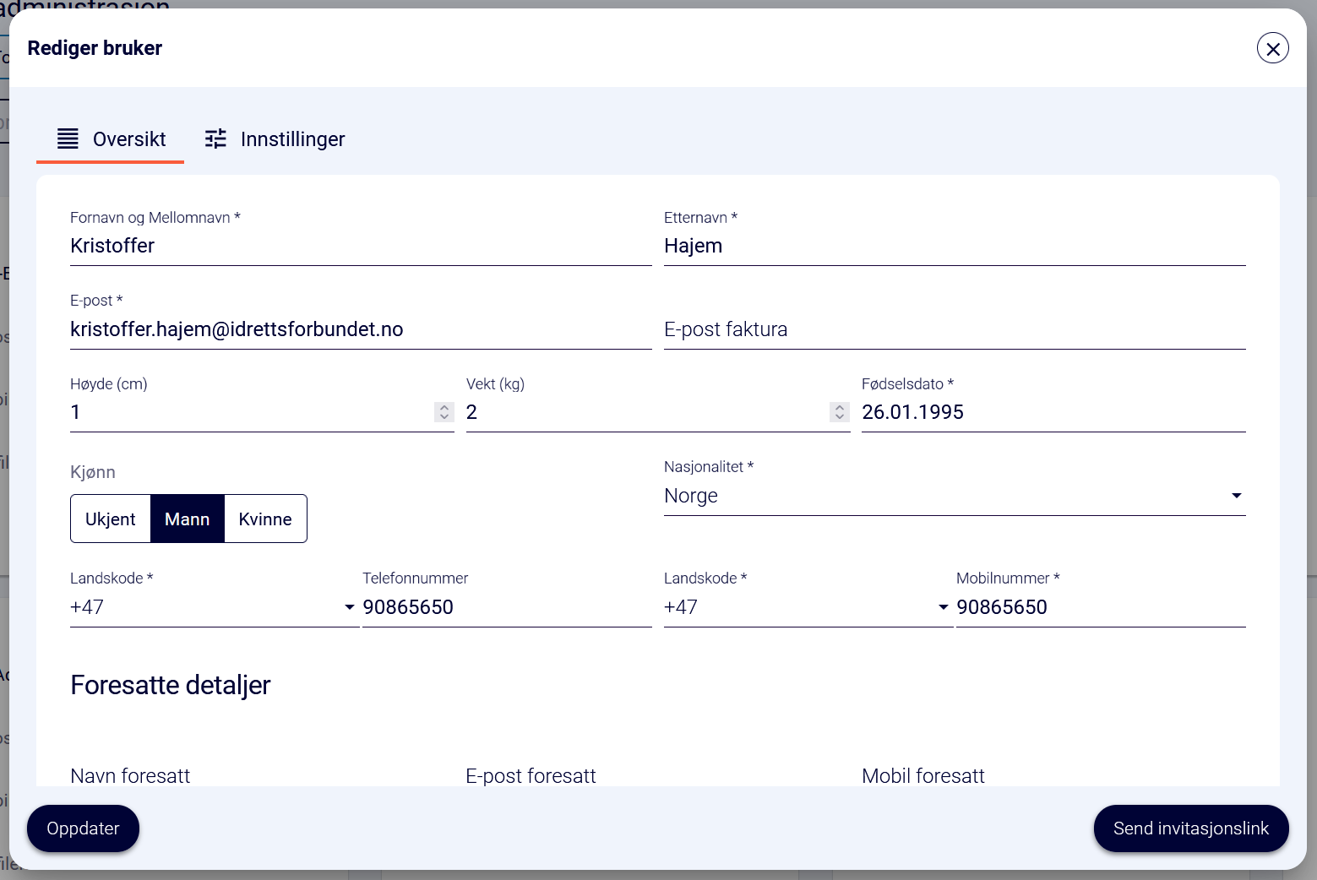
Brukeradministrasjon - Opprett ny bruker
Etter å ha valgt personen (gitt at man fikk treff på søket) har man først mulighet til å oppdatere person- og kontaktinformasjonen til vedkommende.
Dette er samme side som vises om man åpner en eksisterende bruker.
Hvis alt er OK klikker man videre til "Innstillinger" for å styre tilgangene til vedkommende.
OBS: I enkelte tilfeller mangler landskode på personens adresse, som forhindrer lagring. Denne kan settes ved å scrolle nederst på denne siden.

Slide 41
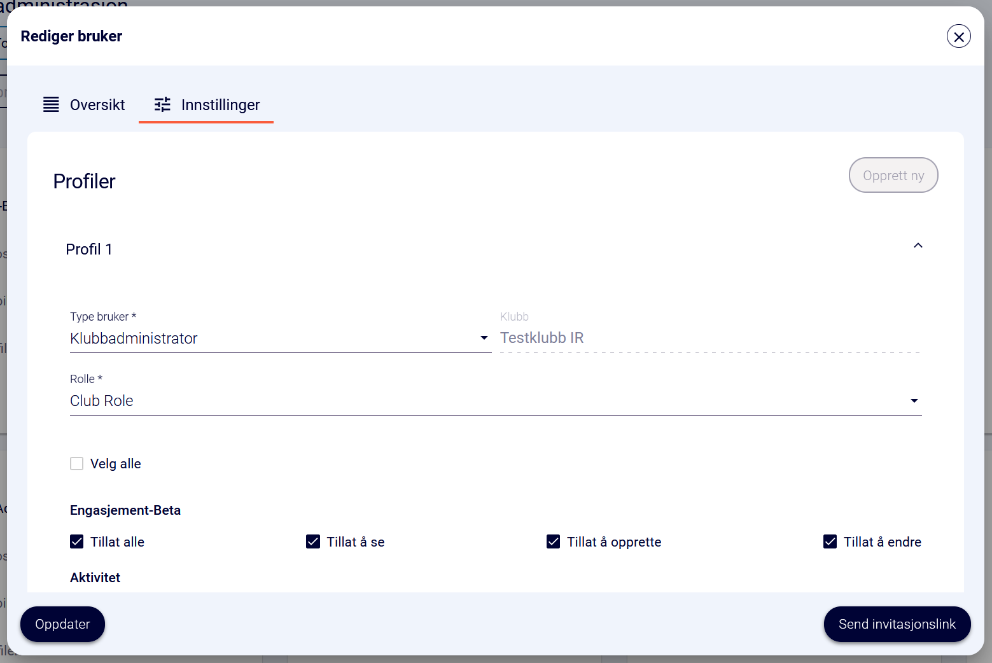
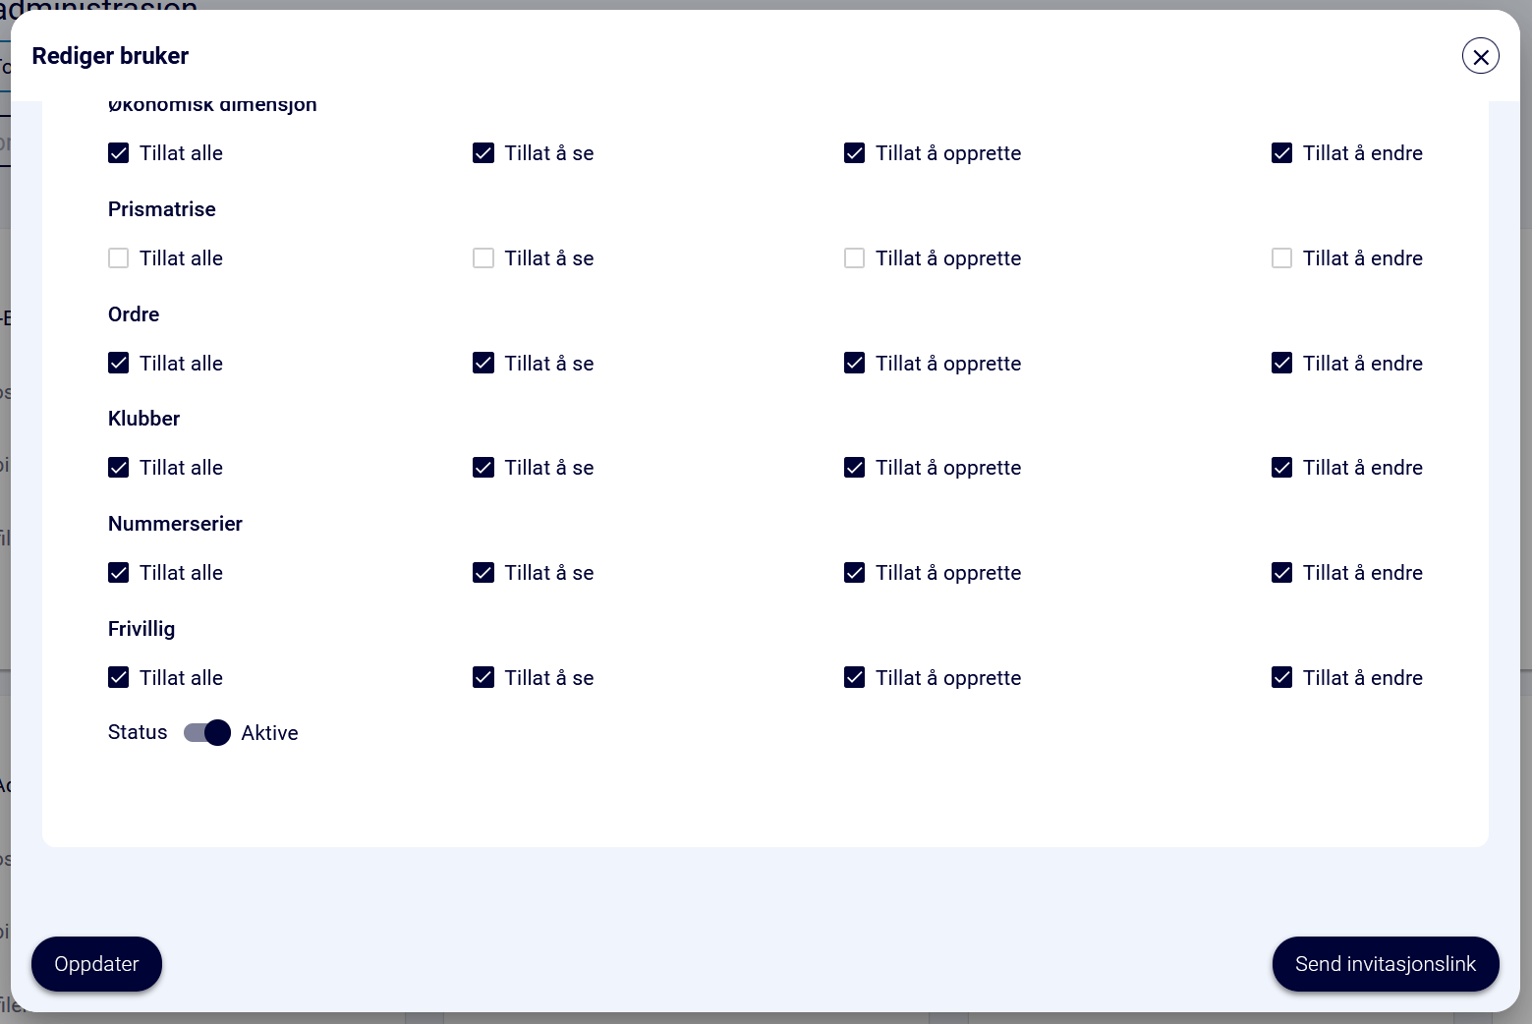
Brukeradministrasjon - Styring av tilganger
Type bruker og Rolle har kun 1 valg hver som er tilgjengelige for klubbene, så disse trenger man ikke ta stilling til.
Hver modul har sine tilganger:
Tillat å se: Brukeren kan se all informasjon men ikke foreta endringer
Tillat å opprette: Brukeren kan redigere egne og andres tilganger til modulen
Tillat å endre: Brukeren kan foreate endringer og handlinger knyttet til denne modulen

Slide 42
Brukeradministrasjon - Styring av tilganger forts.
For å aktivere en ny bruker må man sette Status til Aktiv.
Dersom en bruker ikke lenger skal ha tilgang til klubben fjerner man alle tilganger og setter denne til inaktiv på samme måte.
Etter at den nye brukeren er opprettet kan man klikke på "Send invitasjonslink" for å sende vedkommende en epost med link til innlogging og tekst om at de har fått en administratorbruker.

Slide 43
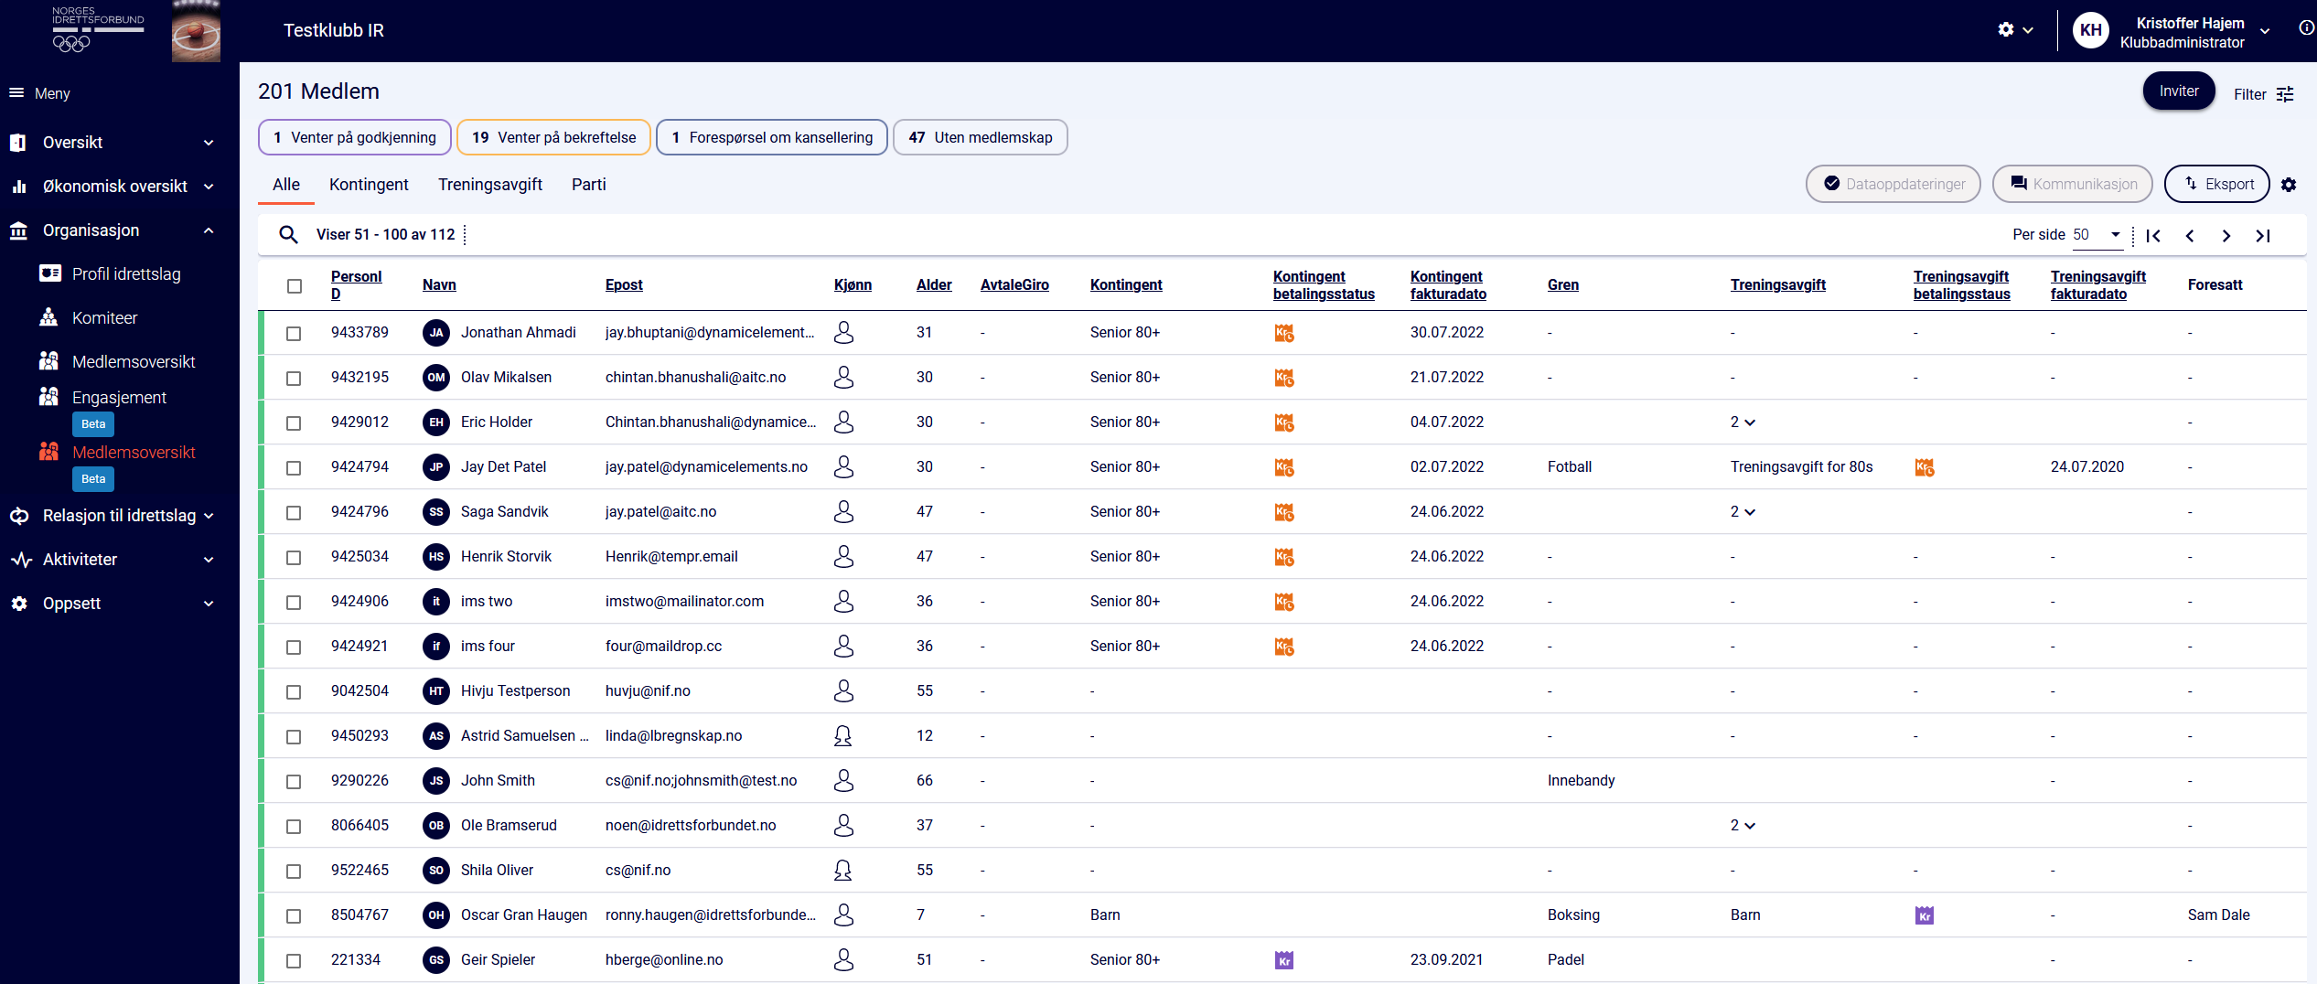
Medlemsoversikt
Dette er den første visningen når man velger medlemsoversikten
Boksene øverst gir mulighet til å velge andre utvalg, som man ønsker å følge opp eller som krever handling fra klubben.
Fanen "Alle" inneholder informasjon om medlemmet selv, og deres tilhørigheter til klubben, i form av kontingent, treningsavgift og parti.
Etter import: Her kan man kontrollere at medlemmenes data og produkter ser riktige ut etter import, samt foreta endringer på disse for et eller flere medlemmer samtidig om nødvendig.

Slide 44
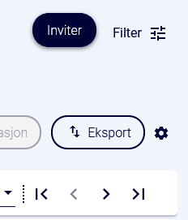
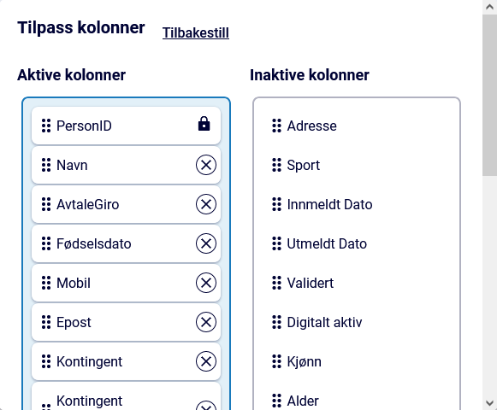
Kolonne-konfigurasjon
Ved å klikke på tannhjulet til høyre, over tabellen, kan man endre på hvilke kolonner man ønsker å se i tabellen, samt deres rekkefølge.
Dette kan gjøres ved å klikke og dra kolonnene mellom områdene får aktive og inaktive kolonner.
Rekkefølgen i området for aktive kolonner er rekkefølgen de vises i tabellen, der øverst i dette området tilsvarer lengst til venstre i tabellen.

Slide 45
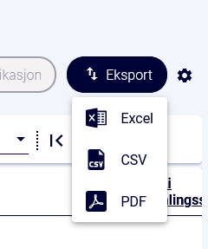
Eksport
Eksporten tar ut alle kolonner for alle valgte medlemmer, eller alle aktive medlemmer dersom ingen er valgt.
Dersom et medlem har flere treningsavgifter eller er meldt på flere partier, så vil medlemmet vises over flere rader
Eksporten er lik i alle fanene i medlemsoversikten

Slide 46
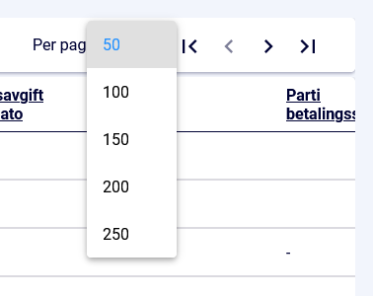
Paginering
Det er mulig å velge hvor mange rader man ønsker å vise samtidig i tabellen via nedfallsmenyen øverst til høyre i tabellen.
Knappene ved siden av blar frem og tilbake i sidene, basert på valg av antall rader. Endeknappene (|< og >|) tar deg alltid til første og siste side.

Slide 47
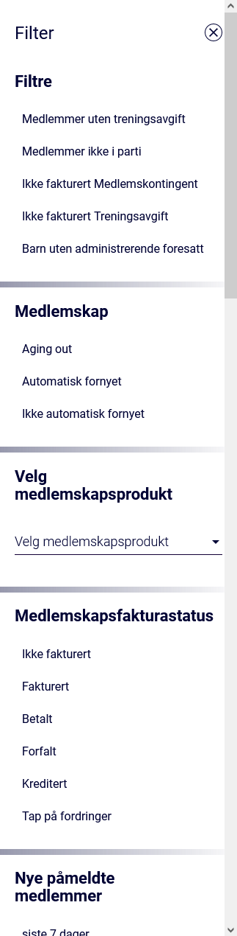
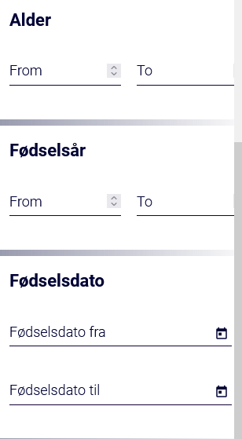
Filter
Ved å trykke på Filter, øverst til høyre, kan man benytte ulike filtre som er relevante for fanen som er aktiv.
Det finnes både forhåndsdefinerte filtre, og filtre man kan konfigurere selv. F.eks. filtre basert på alder der man kan velge et spenn på alder eller fødselsår.

Slide 48

Søk
Søk I tabellen er tilgjengelig ved å klikke på forstørrelsesglasset
Det er også mulig å søke på PersonID.
Søk i tabellen vil også kunne returnere treff på foresatte som passer med søkekriteriene. Altså vil man kunne finne et medlem ved å søke på foresattes kontaktinformasjon eller navn, dersom dette er lagt inn på medlemmets profil.

Slide 49

Flere partier / treningsavgifter
I fanen “Alle”, vises flere partier/treningsavgifter per medlem ved tall
Dersom man klikker på tallet ekspanderes oversikten for det enkelte medlemmet, og man kan se de spesifikke partiene/treningsavgiftene og medlemmets betalingsstatus for disse.
Det er mulig å minimere ved å klikke på tallet igjen
OBS: Det er kun mulig å ekspandere et medlem om gangen, og enten treningsavgifter eller parti
For å se alle partier/treningsavgifter på alle medlemmer samtidig kan man bruke de respektive fanene for dette.

Slide 50

Sortering
Alle kolonner der kolonnenavnet er understreket kan sorters.
Den aktive sorteringen markeres med pilen ved siden av kolonnenavnet
Det er kun mulig å sortere på en kolonne om gangen
Det er tre mulige tilstander:
  Stigende sortering
  Synkende sortering
  Ingen sortering

Slide 51

Kontingent
Her kan man finne egne bokser som reflekterer de ulike statusene et medlemskap kan ha. Det er mulig å velge flere av disse samtidig
Det finnes egne filtre for denne fanen som er relevante for kontingentene.
Status I denne tabellen viser til status på medlemskapet og ikke medlemmets betalingsstatus.
Standardvisning er alle aktive kontingenter. I eksempelet under er det altså 118 aktive medlemmer i klubben.

Slide 52

Kontingent - Etter import
Etter import kommer det til å være medlemmer som ligger som "Venter på bekreftelse" dersom din klubb har benyttet et system som ikke har vært integrert med NIF. Det er 2 ulike årsaker til at disse har havnet der:
1. Medlemmer med PersonID: Disse medlemmene er registrerte i NIFs databaser fra før av, men det er ikke funnet noe tidligere aktivt medlemskap for dem i deres klubb.
2. Medlemmer uten PersonID: Disse medlemmene har aldri vært registrert hos NIF eller i Idretten sentralt tidligere, eller det er avvik i fornavn, etternavn og/eller fødselsdato i forhold til det som står i Folkeregisteret.
Begge tilfellene løses på samme måte, som beskrevet på neste slide.

Slide 53




Aktivering av ventende medlemmer
1. Klikk på medlemmet som skal aktiveres
2. Åpne fanen "Medlemskap informasjon"
3. Klikk på "Aktiver medlem"
4. Klikk Ja
Dette vil sende en aktiveringslink til medlemmet, per epost og sms, som er gyldig i 24 timer. For medlemmer med PersonID må de kun trykke på en knapp for å bekrefte at de skal være medlem i klubben, mens de uten PersonID må registrere seg med fødselsnummer/personnummer, eller annet dersom de er utenlandske statsborgere.
2
1
3
4

Slide 54

Aktivering av ventende medlemmer
Til høyre et et eksempel av eposten som sendes til medlemmene.
Grunnen til at disse medlemmene må gjennom denne prosessen ligger i krav NIF har fått fra kulturderpartementet knyttet til utbetaling av støtte til idrettslag.
For å lese mer om denne prosessen og vanlige feilmeldinger se her:
https://www.idrettsforbundet.no/digital/medlemslosning/ofte-stilte-sporsmal-om-medlemssystem/brukerverifisering/

Slide 55



Oppdateringer og kommunikasjon
Ved å huke av på et eller flere medlemmer er det mulig å utføre ulike dataoppdateringer eller sende ut kommunikasjon til disse medlemmene.
Dataoppdateringene er spesifikke til det respektive produktet til fanen man har valgt. Altså vil oppdateringene i fanen for kontingent oppdatere denne, mens treningsavgiften(e) kan oppdateres i fanen for treningsavgift.
Disse dataoppdateringene kan brukes til å f.eks. endre produkter på medlemmer om klubben har gjort endringer etter import, eller til å utsette eller fremskynne fakturering.

Slide 56


Treningsavgift
I likhet med fanen for kontingent har også treningsavgift egne bokser som reflekterer de mulige statusene for denne. Det er også her mulig å velge flere bokser om gangen.
Dataoppdateringene her er tilgjengelige for å gjøre endringer på valgte medlemmers treningsavgifter.
Det er også her egne filtre tilgjengelig, som er relevante for treningsavgifter.

Slide 57

Parti
I likhet med de andre fanene er det også her egne bokser som reflekterer et medlems deltagelse i et parti.
Meldt ut betyr at medlemmet selv har meldt seg av partier, mens Fjernet betyr at en administrator har fjernet medlemmet fra partiet.
Det er kun aktive/publiserte partier som vises her.
I eksempelet under vil denne klubben ha 261 partipåmeldinger. Et medlem kan stå for flere av disse om de er meldt på flere partier.
Dataoppdateringer for Partier er tilgjengelig via fanen Alle.

Slide 58

Medlemsprofilen
Dersom man oppdager feil, eller det er behov for å oppdatere kontakt- eller personinformasjon kan dette gjøres ved å klikke på medlemmet i medlemsoversikten.
Alle feltene er redigerbare av både medlemmet selv og av administrator.

Slide 59

Medlemsprofilen- Foresatte
Ved å scrolle nedover finner man flere felter for å angi foresatte til medlemmet, og hver av dem har sin funksjonalitet:
Administrerende foresatt: Lar vedkommende gjøre handlinger på vegne av medlemmet fra sin egen profil/innlogging.
Fakturamottaker: Vil motta faktura/eFaktura/AvtaleGiro på vegne av medlemmet.
Foresatte detaljer: epost og sms som sendes til medlemmet vil også sendes til oppgitt kontaktinformasjon.

Slide 60


Legg til adm.foresatt / faktumottaker
Begge disse funksjonene krever at foresatte/verge er registrert hos NIF. Om de ikke er det så kan de registrere seg via https://signup.nif.no.
Søket er er likt med søket for å opprette administratorbruker, så det er også her viktig at informasjonen er korrekt skrevet inn.
Dersom man har lagt til adm.foresatt allerede er det en knapp for å sette samme person til fakturamottaker
Det er ikke mulig med delvis søk for å forhindre at uvedkommende får tilgang til personinformasjon til barn, ungdom og voksne som de ikke har rett til å se.

Slide 61

Parti
For oppsett av partier, se dedikert veiledning som er tilgjengelig her: https://www.idrettsforbundet.no/digital/ims/brukerveiledning/

Slide 62
Til Slutt
Dersom du ser etter andre moduler i IMS som ikke er dekket av denne veiledningen, eller om du ønsker en mer konkret veiledning for modulene dekket over, se her: https://www.idrettsforbundet.no/digital/ims/brukerveiledning/
Hvis du opplever tekniske feil eller har spørsmål som ikke besvares av brukerveiledningene ta kontakt med NIF Support via imssupport@idrettsforbundet.no

